Slide 1

TALLER D’INFECCIONS URINÀRIES
Grup orines-GERMIAP-CAMFIC
A. López Plana. CAP Bon Pastor
A. Cano Romera. CAP Bon Pastor

Slide 2
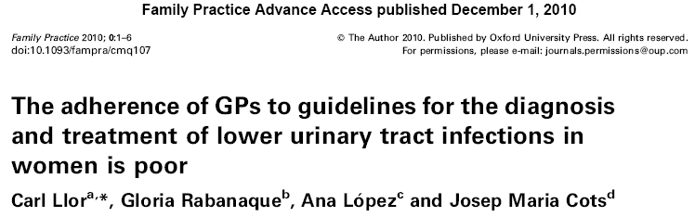
Com ho fem nosaltres?

Slide 3
Estudi INURA
Avaluar el maneig de les ITUs per part del MF i l’adherència a les guies de pràctica clínica
Registre amb metodologia Audit Project Odense, 8 setmanes, les 6 primeres ITU de dones no embarassades >14 anys.
Participen 110 metges de 15 comunitats autònomes i inclouen 658 dones amb ITU no complicada.
Notes:
Variables registrades:
- Edad
- Días de evolución
- Nº episodio ITU
- Antecedentes, alergias
- Síntomas y signos
- Métodos diagnósticos utilizados
- Derivación
- Pautas antibióticas
- Duración del tratamiento
- Tratamiento de primera elección
Análisis de datos con SPSS v. 15. Estadística descriptiva de resultados y chi cuadrado

Slide 4

CONCLUSIONS
- Es pot millorar el maneig de les ITU.
- Escassa adherència del MF a les recomanacions actuals.
- Inadequació en la sol·licitud d’urocultiu.
- Infrautilització d’antibiòtics de primera elecció.
Notes:
Baixa adherència a les recomanacions de les Guies de maneig ITU
Alta indicació errònia d’urocultiu
Baixa utilització d’antibiòtics de primera línia

Slide 5
Cas clínic 1
Dona de 40 anys que consulta perquè té coïssor a l’orinar
  Des de fa 2 dies presenta coïssor, sensació de pes a la zona suprapúbica, urgència miccional i dolor a flanc esquerre. Sensació febril.
Antecedents
  Fa 10 dies leucorrea. Candidiasi vaginal.
Exploració
  Sensibilitat suprapúbica sense distensió vesical. Punyo-percussió lumbar dubtosa. Examen vulvar normal. T:37,3ºC.

Slide 6

Cas clínic 1
Quin és el diagnòstic de presumpció?
Quin és el diagnòstic diferencial?

Slide 7

Causes infeccioses de molèsties urinàries en la dona
Cistitis amb bacteriúria significativa (10⁵ UFC/ml) 20-35%
Cistitis amb recomptes baixos 15-25%
Pielonefritis subclínica 10-20%
Vulvitis / Vaginitis / Cervicitis 10-40%
Uretritis per Chlamydia 5-20%
Uretritis per Gonococ / Mycoplasma 1-5%
Altres 10%
Notes:
Més del 50% de les pacients amb disúria tenen una Itu. Es la infecció bacteriana més freqüent en la dona. El 50-60% de les dones tindran una itu al llarg de la seva vida. El 15% de les dones tenen un episodi d’ITU a l’any. Abans dels 24 anys 1/3 de les dones tindran una itu.
La incidència varia amb l’edat, el sexe i altres factors. Sobre tot en les edats de màxima activitat sexual i en la post menopausa.
Altres: ex: cistitis intersticial: clínica durant 6 mesos sense diagnòstic etiològic, dolor crònic pelvià. La paret de la bufeta està inflamada i irritada. Es un diagnòstic per exclusió.

Slide 8
Altres causes de molèsties urinàries en la dona
Altres vaginitis:
- traumatismes: coit, bicicleta, equitació
- hipersensibilitat:sabons, cremes, roba interior, paper higiènic
- atròfica vaginal: menopausa
Litiasi
Neoplàsies
Cistitis induïda per fàrmacs: ciclofosfamida, al·lopurinol, danazol...
Cistitis intersticial, síndrome uretral…

Slide 9
Cas clínic 1
Com fem el diagnòstic diferencial?

Slide 10
Diagnòstic diferencial
Gèrmens
Piúria
Hematúria
Cultiu
Clínica
E. Coli
Altres enterobactèries
SI
40%
10² - 10⁵
Inici agut
Símptomes intensos
Cistitis
Chlamydies
Gonococ
Herpes simple
Mycoplasma
SI
Poc
freqüent
<10²
Inici solapat en 2 setmanes
Símptomes suaus
Flux vaginal o sagnat per cervicitis concomitant
Història prèvia
Uretritis
Trichomones
Candida
Gardenella
Poc
freqüent
Poc
freqüent
<10²
Leucorrea
Disúria externa
Disparèunia
Vaginitis
Notes:
Cistitis
La hematúria micro o macroscòpica és molt específica d’itu. No indica gravetat ni complicació. En el estudi de Nazareth et al (54 dones) van trobar que l’únic símptoma significatiu era l’hematúria ( li falta poder a l’estudi per determinar el valor dels altres símptomes)
Uretritis:
Les més freqüents són: gonococ i chlamydia. Tb Ureaplasma urealyticum. Menys freqüents són mycoplasma i herpes virus.
-En sospita de MTS :
a- No pus: 1- PCR per exsudat uretral (gonococ i chlamydia)
2- PCR per orina (1º raig)
b- Pus: afegim cultiu gonococ
S’ha de descartar també sífilis i VIH segons el PAPPS.
El gonococ té major incidència en persones promiscues i que practiquen sexe oral o anal.
Sospitar en història prèvia de persones sense parella estable i que no utilitzen preservatius o de promiscuïtat o prostitució o drogoaddicció (canvi de droga per sexe)
Clínica: Home: secreció uretral o no, i/o disúria. Es pot acompanyar d’orquiepidedimitis i/o estenosi uretral. Tb de proctitis o faringitis (en general asimptomàtiques).
Dona: 50% són asimptomàtiques, són signes guia la disúria, la secreció vaginal anormal o el sagnat postcoital. En antecedents d’infertilitat, enf inflamatòria pélvica o embaràs ectòpic pensar en Chlamydia.
Recollida de mostra: no orinar les 2h prèvies. Utilitzar 2 turundes, una amb mitjà de transport Stuart/Amies pel gonococ i un altre sense mitjà per la PCR Clamydia (turunda de cromo).
Tractament: ha de cobrir gonococ i clamídia: Ceftriaxona 500mg IM+ azitromicina 1gr DU.
Vaginitis:
Davant de la sospita de vaginitis hem de descartar cervicitis per gonococ o chlamydia. S’han de prendre 2 mostres endocervicals.
Només es tracta la parella sexual i els casos asimptomàtics quan es tracti de trichomones (és la única que sempre és MTS)

Slide 11
Cas clínic 1
Quins mètodes diagnòstics utilitzaries?

Slide 12


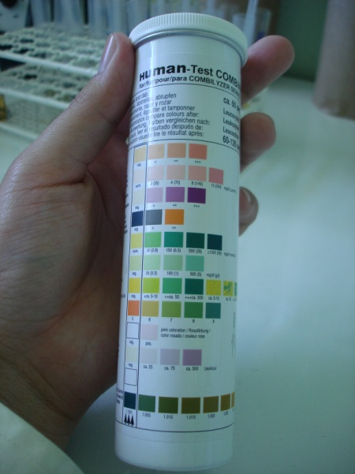
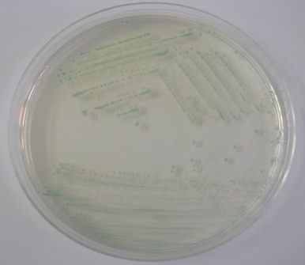
Diagnòstic

Slide 13
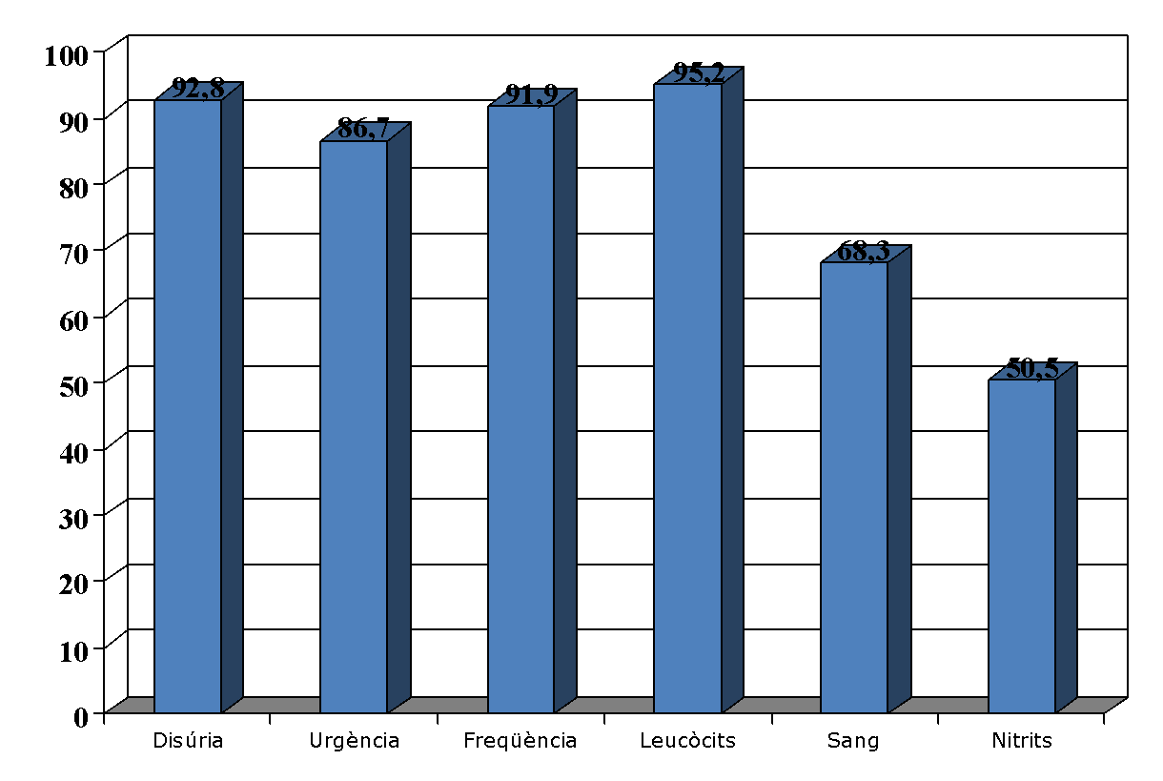
Símptomes i signes d’infecció urinària
J.Palou et al.Etiología y sensibilidad de los uropatógenos idenficados en infecciones urinarias bajas no complicadas de la mujer:implicaciones en la terapia empírica.Med Clin (Barc) 2011:136(1):1-7

Slide 14
Clínica de les cistitis
SÍMPTOMES:
disúria
freqüència
urgència
nictúria
hematúria
discomfort suprapúbic
La febre és suggestiva de PNA
SIGNES:
orina tèrbola ?
mala olor ?
PRESENTACIONS ATÍPIQUES:
en gent gran
incontinència urinària confusió
anorèxia
febre
shock
Notes:
L’aparença de l’orina (clara o tèrbola), ni l’olor són suficientment discriminatius per diagnosticar una ITU

Slide 15
Diagnòstic
Does this woman have an acute uncomplicated urinary tract infection?. Bent et al. JAMA 2002;287(20):2701-10.
Conèixer el valor predictiu dels diferents símptomes d’ITU
Alta probabilitat: Baixa probabilitat:
disúria no disúria
pol·laciúria no dolor lumbar
hematúria leucorrea
dolor lumbar irritació vaginal
  1 o més símptomes : 50%
  disúria + pol·laciúria - leucorrea - irritació vaginal: 90%
Notes:
El fet de no demanar urocultiu és per que els gèrmens són molt predictibles i curaran bé amb els antibiòtics habituals. Per tant el tractament és empíric (en totes les itus ho és, encara que demanem cultiu). Això comporta un sobre tractament, doncs s’ha comprovat que en molts casos ens equivoquem (en molts estudis al voltant del 40% dels casos), amb el conseqüent augment de les resistències bacterianes.
Es un medline des de l’any 66 fins al 2001.
Han sortit diferents estudis que mesuren el mateix. Els símptomes més probables són disúria+ pol·laciúria: en les uretritis predomina més la disúria.
Un 6% de les cistitis cursen amb flux augmentat
Ara considerem alta probabilitat d’itu (90%) quan hi ha tres símptomes miccionals inclosos disúria i polaquiúria.

Slide 16
Diagnòstic
Vallano A et al.“Sensibilitat antimicrobiana dels uropatògens i resultats del tractament antibiòtic de les infeccions urinàries a Atenció Primària” Enferm Infecc Microbiol Clin 2006
Estudi prospectiu, 11 EAP de Barcelona
220 dones amb sospita d’ITU .
207 urocultius:
- 34,8% urocultiu negatiu
- 8,2% urocultiu contaminat
- 57% urocultiu positiu

Slide 17

Diagnòstic
Validar la combinació de 2 de 3 ítems (disúria, leucocitúria, nitrits+),
per reduir el tractament innecessari de la cistitis a la dona.
Clínica
Combinació
Diferència
Prescripció antibiòtic
88,5%
67,7%
-23,5%
Tractament innecessari
28,8%
17,2%
-40,2%
Urocultiu
78,7%
32,3%
-59%
Validation of a decision aid to assist physicians in reducing unnecessary antibiotic drug use for acute cystitis. Melsaac W.J. Arch Intern Med 2007
Notes:
Volen validar la combinació adequada de símptomes i tira, per acorar el diagnòstic d’itu i reduir la prescripció d’antibiòtics.
Amb només la clínica es fa una alta prescripció d’ab. del 88% , es tracten de forma innecessària quasi un 30% i es demanen molts urocultius, quasi un 80%. A utilitzar pel diagnòstic la combinació de clínica i tira, es redueix molt, un 40% el tractament innecessari i el cost al reduir tb els urocultius demanats.

Slide 18
Effectiveness of five different approaches in management of urinary tract infection:randomised controlled trial. Little P. et al.BMJ 2010;340:c199.
  309 dones no embarassades,18-70 anys. 66% urocultiu+
  Conclusions:
  Totes les estratègies van controlar els símptomes de manera similar
  No aporta avantatges demanar sempre un urocultiu
  L’utilització de tira urinària i la prescripció diferida d’antibiòtic pot ajudar a reduir l’ús antibiòtics.
Símptomes
Us antibiòtic
Urocultiu
antibiòtic immediat
(3,5d.) 2,15
97%
23%
tractar segons resultat uroculti
2,08
81%
89%
tira: nitrits o leucos+htes
1,74
80%
36%
algoritme símptomes
1,77
90%
33%
antibiòtic diferit
2,11
77%
15%
p
0,177
0,011
<0,001
Notes:
Diferents maneres de maneig:
1- Donar antibiòtics de forma immediata
2- Iniciar tractament empíric i desprès adecuar antibiòtic segons antibiograma
3-Donar antibiòtic quan en tira: nitrits o leucos amb htes
4-Donar antibiòtic quan apareguin 2 dels següents símptomes: orina tèrbola, malaolor, disuria severa, nictúria
5-antibiòtic diferit 48h

Slide 19
Tira reactiva
 | Probabilitat d’ITU pretest (clínica) | Sensibilitat | Especificitat | probabilitat d’itu amb test+ | probabilitat d’itu amb test-
Embaràs (asimptomàtic) | 6 | 68 | 87 | 58 | 5
Nens (simptomàtic) | 20 | 83 | 85 | 58 | 5
Ancians (simptomàtic) | 30 | 82 | 71 | 55 | 10
Població general atesa a A.P | 55 | 90 | 65 | 76 | 16
Dones (simptomàtic, sense fluxe vaginal) | 90 | 75 | 82 | 81 | 23
Urine dipstick for diagnosing urinary tract infection. How accurate is the urine dipstick for diagnosing UTI? American Family Physician 2006.
Notes:
Resposta a pregunta clínica: quina precisió té la tira per diagnosticar itu?
Test +: leucos i/o nitrits
En cada situació la tira té un valor o un altre. La utilitat clínica de la tira depèn del valor del pretest.
En les dones on la clínica és molt clara, la tira aporta poc. Si és+, confirma el diagnòstic
En les dones amb només un símptoma, la probabilitat pretest és del 50%, amb tira+ s’eleva al 80%, i si és neg s’exclou
On és més més vàlid utilitzar la tira és en les dones simptomàtiques, doncs el VPP és més alt i els falsos neg són més baixos.

Slide 20
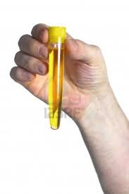
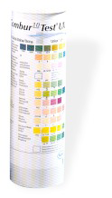
Diagnòstic: tira reactiva ?

Slide 21
Tira reactiva
 | SENSIBILITAT | ESPECIFICITAT | VPP | VPN
Leucòcit-esterasa | 87% | 64%
Nitrits | 48% | 95%
LE+ N+ |  |  | 85%
LE- N- |  |  |  | 92%
LE+ N- |  |  | 47% | 53%
Bellazreg F. et al. Diagnostic value of distick test in adult symptomatic urinary tract infections. Pan Afr Med J. 2019

Slide 22
Tira reactiva
Valors de diverses proves per recomptes superiors a 10⁵ UFC/ml
S
E
VPP
VPN
L-esterasa
LE o nitritos
Sediment
Gram
85 %
93 %
49 %
93 %
97 %
91 %
94 %
94 %
97 %
93 %
90 %
95 %
85 %
91 %
60 %
91 %
S = Sensibilitat E = Especificitat VPP = Valor Predictiu Positiu
VPN = Valor Predictiu Negatiu
Valors de la prova de leucocitoesterasa
per trobar piúria a càmara hemocitomètrica
S
E
VPP
VPN
10 leucos / cc
20 leucos / cc
78 %
92 %
96 %
88 %
95 %
79 %
85 %
98 %
Notes:
Mètode qualitatiu, colorimètric.
La leucocitoesterasa és un enzim que està en l’interior dels leucos i que fa virar de color el reactiu.
Hem d’esperar 2’ . L'hematúria i la proteïnúria no ho invaliden.
Reacció de Griess (prova per detectar bacteriúria, els gèrmens redueixen els nitrats a nitrits) i la hematúria són proves poc sensibles (molts falsos - ) però molt específiques. No tots els gèrmens ho fan, s/t colis i proteus (no els enterococs ni estreptococs, pseudomones)
El grau de piúria és un marcador del grau d’inflamació i ens pot suggerir el grau de virulència del germen
Hurbult et al (resum de 51 estudis), determinen que la millor combinació és: leucos o nitrits. Altres combinacions o afecten la S o la E. Ex: leucos+ nitrits= S baixa i la E puja
Ex:nitrits sols= S baixa i E puja
Càmera hemocitomètrica: es col·loca 1cc d’orina no centrifugada en una càmera de Neubauer i es realitza el recompte de leucos amb un microscopi de contrast de fases de 400 augments. El criteri de piúria s’estableix a partir de 10 leucos/cc.
El sediment és l'examen de la orina en fresc. El normal es trobar pocs colibacils (per contaminació). Si hi ha moltes bactèries, es poden observar en fresc, però habitualment per veure bactèries es fa la tinció de gram. Podem veure:
1-cel.lules: leucos o piòcits: infeccions/ glomerulonefritis (sempre indica inflamació) / Htes /cel. Epitelials (cap significat clínic)
2-cilindres
3-cristalls
4-gèrmens

Slide 23
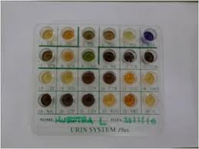
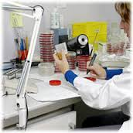
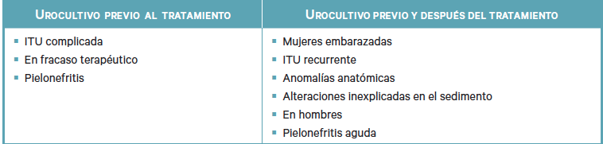

Diagnòstic: urocultiu?

Slide 24

Clínica de les cistitis
Símptomes: disúria, freqüència, urgència, nictúria, hematúria, discomfort suprapúbic
  La febre alta és suggestiva de PNA
Signes:orina tèrbola i amb mala olor
Presentacions atípiques: en gent gran amb incontinència urinària, confusió, anorèxia, febre o shock

Slide 25
Tira reactiva
“Developing clinical rules to predict UTI in primary care settings: sensitivity and specificity of near patient tests (dipsticks) and clinical scores”. Paul Little. British Journal of general Practice 2006;56:606-612
-El tractament empíric aboca a l’augment de R
-Particularitat de l’estudi : cultiu + ≥10³ UFC/ml. Valor de la tira reactiva com a predictora d’ITU
-427 pacients, 18-70 anys, clínica de cistitis.
TIRA: 3 variables independents predictores d’ITU: nitrits (1º)
leucos
hematies
(Nitrits+)i/ o (leucòcits +hematies +): S del 77% VPP del 81%
E del 70% VPN del 65%
Nitrits+ i, leucòcits +o hematies+ : VPP del 92%
Nitrits -, leucòcits -, hematies- : VPN:73%

Slide 26
“Developing clinical rules…..
CLÍNICA: 4 variables independents predictores d’ITU
- orina térbola
- mala olor
- disúria
- nictúria
3 o + símptomes presents: VPP:84%
4 símptomes presents : S:65% i E:69%
3 símptomes absents: VPN:73%
Altres punts a tenir en compte: SEVERITAT: factor de risc
independent ( no tant el tipus de símptoma)

Slide 27
Tira reactiva
 | S | E | VPP | VPN
Sang | 92,52 | 33,77 | 69,73 | 73,24
Leucòcit-esterasa | 87,80 | 51,95 | 75,09 | 72,07
(S+L)o N | 77,17 | 70,13 | 80,99 | 65,06
N+S | 27,95 | 96,10 | 92,22 | 44,71
N+L | 25,98 | 96,75 | 92,96 | 44,21
N+L+S | 17,72 | 98,05 | 93,75 | 41,94
Dipsticks and diagnostic algorithms in urinary tract infection: development and validation, randomised trial,economic analysis,observational cohort and qualitative study. Little P. et al. Health Technology Assessment 2009

Slide 28
Urine dipstick for diagnosing urinay tract infection”. Wright, Safranek. FPNS’s Clinical Inquires. American Family Physician 2006.
Clínica ITU
No simptomes vaginals
90% ITU
NO CAL TIRA
Clínica ITU
1 símptoma vaginal
50% ITU
Tira +: 80%ITU
Tira –: 20%ITU
Clínica poc específica
Si Tira –: es descarta ITU
Meta-anàlisi sobre estudis de cohorts
Notes:
Meta-anàlisi sobre estudis de cohorts.
Actualment, davant d’una dona amb clínica clara de cistitis (tres o més símptomes incloent disúria i/o pol·laciúria ) i en absència de simptomatologia vaginal, es pot establir diag de cistitis i començar tractament empíric (sempre que no hi hagin criteris de complicació), sense necessitat de cap altre prova de laboratori, doncs en un 90% serà una cistitis.

Slide 29

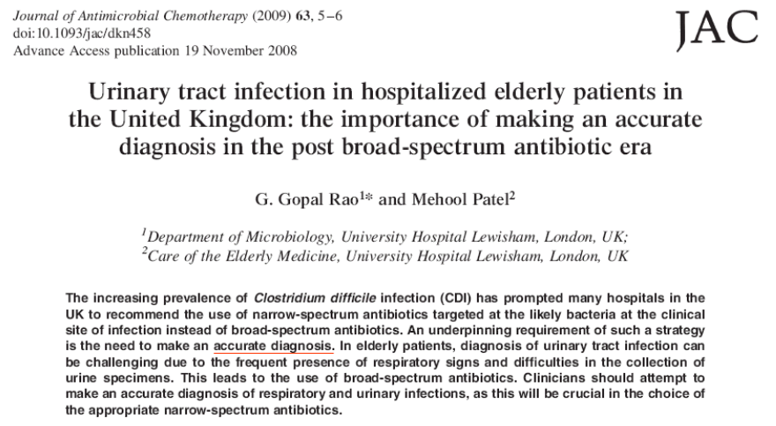
Diagnòstic

Slide 30
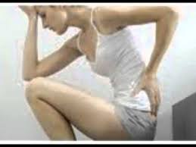
Cas clínic 1
A quin nivell localitzaries la infecció?
Per què?

Slide 31
Factors de risc d’ITU alta (Pielonefritis subclínica)
Alteracions funcionals i/o estructurals de les vies urinàries
Embaràs
Diabetis Mellitus
Immunodepressió
Antecedent d’ITU a la infància
Vells hospitalitzats
Fracàs de tractament curt
Pielonefritis aguda en l’últim any
Recaiguda
Símptomes de més d’1 setmana d’evolució
Notes:
Si sospitem una PNS hem de demanar urocultiu i fer tractament més llarg. Es una infecció oculta renal. Segons estudis de localització 1/3 de les cistitis són en realitat PNS.
El millor indicador de PNS és el fracàs del tractament curt.

Slide 32
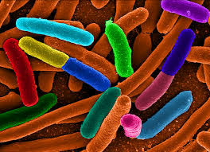
Cistitis simple
Quina és l’etiologia més probable?

Slide 33
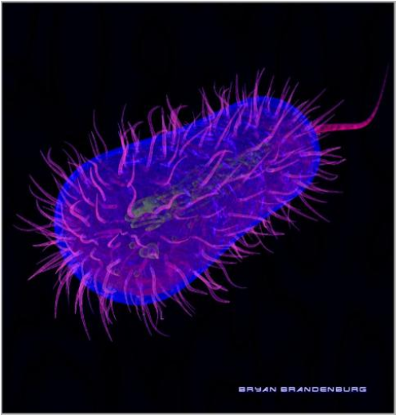
Etiologia

Slide 34

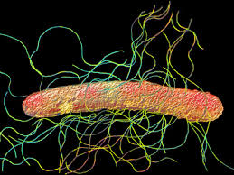
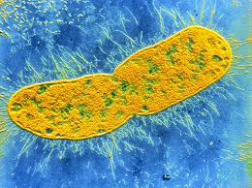
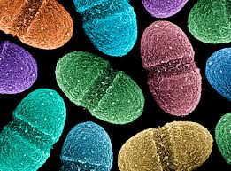


Etiologia
Ecoli
Gèrmens més freqüents:
  E. coli (6 serotips) 70-80%
  Staphylococcus saprophyticus 10 - 20 % en dones joves
Gèrmens menys freqüents:
  Altres enterobactèries: Proteus mirabilis, Klebsiella pneumoniae, Enterobacter cloacae.
  Cocs Gram +: enterococ, Staphylococcus epidermidis, Estreptococcus del grup B.
  Altres gèrmens: Candida albicans , virus.
Proteus vulgaris
Klebsiella pneumoniae
Enterococcus faecalis
Staphylococcus ep.
Candida albicans
Notes:
La majoria de les itus estan causades per un escàs nº d’espècies bacterianes. Hi ha diferències segons l’àrea geogràfica, l’edat i el sexe. En el 95% dels casos les cistitis no complicades estan causades per gèrmens aerobis gram - procedents de la flora intestinal habitual.
Saprophyticus, abans es considerava no patogen. En dones joves fins 40 anys. Més freqüent a l’estiu i a la tardor. Tb. S’ha trobat en l’interior de càlculs.
Les càndides són freqüents en els diabètics i en els sondats. La cistitis és rara, en general trobem BA, la bufeta és molt resistent a la càndida. La BA no s’ha de tractar. La cistitis es tracta amb fluconazol 150/12 7 dies o amb banys d’amfotericina B en IRC. En el sondat sovint al canviar la sonda la candidúria desapareix.

Slide 35
Etiologia
Contaminants:
Lactobacilli, Estreptoccus anaerobius, Diphteroides, Staphylococcus coagulasa -, Gardenella
Més d’un microorganisme:
  Contaminació
  Infecció polimicrobiana (hi ha clínica):
    en ITU complicada
    en sondes permanents
Notes:
Un 10-15% de cultius – poden ser per contaminants, gèrmens habituals de vagina i uretra, creixen poc en orina, responen bé als antibiòtics habituals

Slide 36
Etiologia
  Escherichia coli .............................74,6%
  Proteus mirabilis................................9,3%
  Klebsiella pneumoniae........................4,2%
  Enterococus faecalis...........................2,5%
  Staphylococus saprophyticus...............2,5%
  Altres...............................................6,9%
Vallano A et al.Sensibilitat antimicrobiana dels uropatògens i resultats del tractament antibiòtic de les infeccions urinàries a Atenció Primària. Enferm Infecc Microbiol Clin 2006;24(7):418-25

Slide 37
Patogènia
Colonització de l’introit
Colonització uretral
Flora intestinal
Inoculació vesical
Cistitis
Pielonefritis
Notes:
Via ascendent.
Interacció entre l’hoste i el germen:
Factors de la dona que afavoreixen itu: antibiòtics previs, espermicides i coit. Davant d’una clínica clara de cistitis una tira – no descarta la presència de bacteriúria
Si existeix piúria sostinguda, sense creixement bacterià en l' urocultiu, s’ha de descartar una TBC.
Conclusió: la cistitis es un procés benigne, tractem per disminuir la clínica i les recurrències.
Factors de virulència del gèrmen: pilis o fimbries, Ag capsulars o somàtics, hemolisines, aerobactines. Determinen la capacitat d’adherència a les cel. epitelials, determinen tb la resistència a les secrecions vaginals i uretrals.
Factors de risc: cistitis prèvies, relacions sexuals 48h abans (x60), espermicides (x2 les itus per E coli i saprophitycus)

Slide 38

Cistitis simple
Com tractaries a la pacient?

Slide 39
Sensibilitats Escherichia Coli
Laboratori Bon Pastor (1999-2016)
 | 1999 | 2000 | 2001 | 2002 | 2003 | 2004 | 2005 | 2006 | 2007 | 2008 | 2010 | 2011 | 2012 | 2013 | 2016
Ampicil·lina | 37,5 | 39 | 42 | 42 | 42 | 42 | 42 | 30,8 | 29 | 29 | 30 | 27 | 23 | 21 | 31.8
Amoxicilina-Clavulàmic | 91,5 | 91 | 92 | 92 | 92 | 95 | 93 | 82,4 | 81 | 73 | 71 | 76 | 74 | 72 | 62.8
Cefalosporina 1ª | 51 | 47 | 45 | 45 | - | 93 | 91 | 43,8 | 45 | 47 | 50 | 44 | 34 | 33 | 27.3
Cefalosporina 2ª | 97,5 | 94 | 94 | 97 | 97 | 97 | 96 | 80,8 | 84 | 85 | 87 | 87 | 84 | 85 | 87.3
Cefalosporina 3ª | 99,5 | 99 | 99 | 99 | 99 | 98 | 98 | 98 | 96 | 95 | 96 | 95 | 93 | 93 | 90.9
Ac- Pipemidic | 70 | 60 | 61 | 62 | 62 | 61 | 59 | - | - | - | 56 | - | - | 50 | 57.3
Ciprofloxacino | 85 | 77 | 79 | 80 | 80 | 77 | 75 | 74,4 | 74 | 72 | 73 | 71 | 68 | 68 | 74.6
Cotrimoxazol | 70 | 69 | 71 | 70 | 70 | 72 | 69 | 70,4 | 70 | 69 | 66 | 68 | 68 | 67 | 64.6
Fosfomicina | 99,5 | 99 | 98 | 98 | 98 | 99 | 98 | - | 94 | 97 | 97 | 97 | 97 | 97 | 96.4
Nitrofurantoina | 88 | 91 | 92 | 91 | 91 | 92 | 94 | 91,8 | 92 | 91 | 90 | 91 | 89 | 90 | 100
Gentamicina | 94 | 92 | 92 | 93 | 93 | 93 | 92 | 93,3 | 92 | 91 | 91 | 91 | 90 | 89 | 85.5

Slide 40
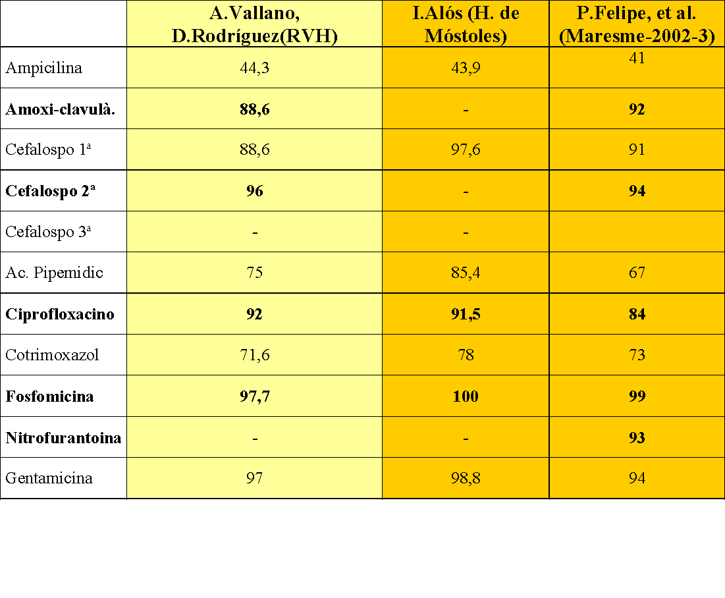
Sensibilitats E.coli en ITUS no complicades.
Comparativa estudis

Slide 41
Sensibilitats E.coli en ITUS no complicades.
Comparativa estudis
 | Premenopàusiques (380) | Postmenopàussiques (135)
Ampicil.lina | 35.0% | 36.2%
Amoxicil.lina-clavulàmic | 79.9% | 73.2%
Cefuroxima | 78.3% | 69.6%
Ciprofloxacino | 90.3% | 83.3%
Fosfomicina-Trometamol | 97.4% | 97.8%
Nitrofurantoïna | 93.8% | 93.5%
Cotrimoxzazol | 67.6% | 65.9%
Palou et al. “Etiologia y sensibilidad de los uropatógenos identificados en infecciones urinarias bajas no complicadas de la mujer (Estudio ARESC): implicaciones en la terapia empírica”
Med Clin(Barce).2011;136(1):1-7
Notes:
Grup col.laborador Espanyol de l’estudi ARESC (Palou, Pigrau, Israel Molina..)
9 centres espanyols
Urocultius +: 87.7 (<10⁵): 1.3%
Ecoli 79.2% seguit de Staphylococcus saprophyticus 7.3% (sempre en dones premenopàussiques)
Resultats similars als globals d’ARESC
Per fer recomanacions de trac empíric cal tenir en compte:
- Les S locals
- Estudis d’eficàcia i seguretat
- Cost
- Duració pautes, comoditat
- Capacitat de selecció de gèrmens resistents per la sobreutilització de certs antibiòtics
Amoxiclav: vaginitis, R elevades, encara que assoleix altes concentracions en orina i podria curar be. 2ºlínia
Cefalos de 2º i 3º: alt risc de Blee. 2º línia
Cotrimoxazol: masses R. Només quan tinguem urocultiu S
Nitrofurantoïna: falten estudis 100/12m 5 dies.
Quinolones: capacitat de crear R. 2º línia
Fosfomicina: 1º línia

Slide 42
Kahlmeter G. An international survey of the antimicrobial susceptibility of pathogens from uncomplicated urinary tract infections: the ECO-SENS Project. J of Antimicrobial Chemotherapy 2003
Estudi internacional per avaluar la prevalença i susceptibilitat dels patògens que ocasionen ITU no complicades adquirides a la comunitat.
Mostres de 4.734 dones < 65 anys amb símptomes d’ITU de 252 centres i 17 països.
Patògens en 3.278 (69,2%) de les mostres.

Slide 43
ECO-SENS Project. J of Antimicrobial Chemotherapy 2003
AMPI
ACL
TMP
SUL
SXT
NAL
CIP
NIT
FOS
GEN
Canadà
29.5
3.6
10.8
25.3
12
0.6
0
1.2
0.6
0.6
Finlàndia
19.8
4.9
5.5
15.4
4.9
1.6
0.5
0.5
1.1
0.5
França
27.6
1.5
15.6
31.7
15.1
3.5
2
1
1
0
Alemanya
29
2.2
22.5
34.8
21
3.6
2.2
0.7
0
0.7
Portugal
45.3
9.3
26.7
44.2
26.7
11.6
5.8
5.8
0
3.5
Espanya
53.9
4.2
25.1
48.7
25.7
26.7
14.7
4.2
0.5
4.7
Suècia
15.5
5.7
8.8
16.6
8.3
2.6
0
0
0.5
0
Anglaterra
37.2
2.8
13.3
31.7
12.2
2.2
0.6
0
0
0
TOTAL
29.8
3.4
14.8
29.1
14.1
5.4
2.3
1.2
0.7
1

Slide 44
Antimicrobial susceptibility of Escherichia Coli from community acquired urinary tract infections in Europe: the ECO·SENS study revisited
Int J Antimicrob Agents. 2012 Jan;39(1):45-51
-2007-2008
-73 Centres d’Atenció Primària: 23 Àustria, 8 Grècia, 18 Portugal, 12 Suècia i 12 Anglaterra.
-2-3 àrees geogràfiques/ país, a més de 150km distància.
-Dones de 18 a 65 anys, no embarassades, amb símptomes de ITU no complicada.
-Cultius Orion Uricult.

Slide 45
Antimicrobial susceptibility of Escherichia Coli from community acquired urinary tract infections in Europe: the ECO·SENS study revisited
Int J Antimicrob Agents. 2012 Jan;39(1):45-51
CONCLUSIONS:
Els nivells de resistència van ser majors per AMC, CIP i molt superiors per AMP, SUL, TMP.
Augment de les resistències de l’ECO-SENS I al ECO-SENS II de Quinolones i TMP.
NOU: A l’ECO-SENS II s’aïllen E-Coli BLEEs (11).

Slide 46
“Etiologia de la infección urinaria baja adquirida en la comunidad y resistencia de Escherichia coli a los antimicrobianos de primera línea. Estudio nacional multicéntrico”. Antonia Andreu y col. Med Clin (Barc). 2008;130(13):481-6
• Estudi prospectiu de seguiment epidemiològic: 15 laboratoris de 9 comunitats autònomes
• ITU baixes (complicades o no), AP i hospital, 3019 mostres amb aïllament bacterià
• 80% dones (edat mitjana 54 anys)
Diagnòstic: >10⁵
10²-10⁵ + clínica + piúria
Tira: leucocotúria : 74’5% (relació directe amb la edat)
Etiologia: E coli: 70%
Klebsiella:6’8%
Proteus:6’6%
Gram+: 10% ( enterococ: 5’5%)
- dones: E coli i Klebsielles/ST. Saprophyticus
- homes: Proteus, pseudomones/ enterococs
Variacions segons comunitats autònomes (de gèrmens i de R)

Slide 47
2006 | Total % | Andalucia | Aragón | Asturias | Castilla y Leon | Cataluña | Madrid | Valencia | Galicia | Pais Vasco | 2000 R Totals
Fosfo. | 1.7 | 0.8 | 1.4 | 0.8 | 4.4 | 1.8 | 2.6 | 1.5 | 0.7 | 0.6 | 0.9
Ampi. | 60.7 | 65.1 | 67.3 | 72.1 | 58.1 | 63.5 | 58.2 | 63.7 | 36.8 | 49.4 | 53.3
Amoxi-clav. | 8.1 | 8.5 | 6.8 | 18.3 | 5.1 | 10.7 | 5.7 | 10.3 | 4.4 | 3.0 | 6.7
Cefixima | 6.9 | 20.3 | 4.8 | 9.2 | - | 1.1 | 8.9 | 11.0 | 1.5 | 1.8 | 1.7
Cefurox. | 8.9 | 19.9 | 6.8 | 21.4 | 6.3 | 2.4 | 12.0 | 10.3 | 1.5 | 4.1 | -
Cotrimox. | 32.0 | 37.3 | 36.7 | 27.5 | 31.4 | 29.7 | 34.3 | 36.3 | 25.0 | 23.0 | 33.8
Nitrofura. | 3.8 | 3.9 | 6.9 | 13.0 | 3.8 | 1.6 | 4.1 | 4.1 | 1.5 | 0.0 | -
Nalidixic | 34.5 | 38.5 | 40.8 | 26.8 | 34.5 | 28.2 | 39.1 | 49.3 | 19.9 | 27.7 | -
Ciproflox. | 23.9 | 25.5 | 25.2 | 29.0 | 20.6 | 15.3 | 31.6 | 37.3 | 12.5 | 12.9 | 18.1

Slide 48
Gérmenes productors de BLEE:114 (5’2% dels E coli)
- Valencia:18’4%
- Galicia: 0’8%
- Catalunya: 1’5
- % de BLEE augmenta en les comunitats del sur
Gérmens BLEE amb R a altres antibiòtics:
- 68’6% R tb. a cotrimoxazol
- 72% R a ciprofloxacino
- 1’9% R a fofomicina
- 10’6% R a nitrofurantoïna
Sexes: - no grans diferències quant a R (homes + R a ciprofloxacino)
- no diferències quant a BLEE
Edat: >60 anys tenen més R i més BLEE (el 79% dels BLEE en >60 anys)
Notes:
L’augment de resistències bacterianes és un problema de salut pública mundial. Sobretot important en les enterobacteries.
Gèrmens MDR
Les betalactameses d’espectre estès (BLEE), són uns enzims que confereixen resistència a les penicil.lines i a les cefalosporines, incloses les de 3º i 4º generació.
En els últims anys hi ha hagut uns disseminació massiva mundial. Es un dels fenòmens epidemiològics en enf infeccioses més importants dels últims 20 anys.
S/t són més freqüents en el sud-est asiàtic (Xina, Taiwan, Tailàndia) i a sudamèrica- A Europa, són més freqüents als països del sud i de l’est.
A Espanya tb hi ha diferències segons la comunitat.
La clínics és la mateixa que la que produeixen els Ecoli no BLEE. En general causen cistitis, però en un 20% poden ocasionar PNA i en un 15% bacterièmia.
Els E coli donen infeccions urinàries i infeccions intraabdominals. Sobreutilització de carbapenemas i augment de les carbapenemases
Pel tractament de les cistitis es recomana fosfomicina. Encara que en un estudi recent l’erradicació bacteriològica va ser inferior a la de les cistitis produïdes per gèrmens no Blees.

Slide 49
Discussió
Més soques resistents en homes, gent gran, infeccions recurrents i complicades
Els BLEE donen R a tots els beta-lactàmics i R creuades amb
ciprofloxacino i cotrimoxazol.
Factors de risc:
      Us previ d’antibiòtics: cefalosporines, penicil·lines, quinolones
      Recurrències
      Manipulació prèvia de la via urinària
      Vells
      Diabètics
      Homes
Fosfomicina: no hi han R creuades en monodosi
Manté la seva activitat front els BLEE: 1a. línia

Slide 50
Sensibilitat E.coli
Monroy C. et al. Resistencia antibiótica en la infección del tracto urinario e identificación de los factores de riesgo asociados. Rev Clin Esp.2010;210(11):589-90 (n=131, H. Gral.C.Real)
R | <40a. | >40a.
Ciproflox. | 20% | 53,3%
Amoxi-clav. | 0% | 25%
Cefurox. | 0% | 32,4%
Cefixima | 0% | 33,7%
R | No IRC | IRC
Ciproflox. | 44,8% | 76%
Amoxi-clav. | 18,6% | 41,7%
Cefurox. | 23,9% | 52,2%
Cefixima | 23,5% | 56,5%

Slide 51
Factors de risc per E.coli resistent a fluorquinolones
  Procés invasiu previ: OR 6,6
  ITU recurrent: OR 4,7
  Hospitalització recent: OR 2,9
Colodner R. et al. Risk factors for community-acquired urinary tract infection due to quinolone-resistant E. Coli. Infection 2008;36:41-45.

Slide 52
E.Coli productors de BLEE
  0,8-18,4% (5,2%) de E. Coli
  Resistència creuada a CTX, quinolones, ßlactàmics. Poca resistència a fosfomicina i nitrofurantoïna.
  Factors de risc:
      Us previ d’antibiòtics: cefalosporines, penicil·lines, quinolones
      Recurrències
      Manipulació prèvia de la via urinària
      Vells
      Diabètics
      Homes
Rodriguez-Baños et.al. Community infections caused by extended-sprectrum ß-lactamase-producing Escherichia coli. Arch Intern Med.2008;168(17):1897-1902
Andreu et al.Etiología de la infección urinaria baja adquirida en la comunidad y resistencia de E. Coli a los antimicrobianos de primera linea. Med Clin 2008; 130(13):481-6)

Slide 53
Zalmanovici Trestioreanu A, Green H, Paul M, Yaphe J, Leibovici L. Antimicrobial agents for treating uncomplicated urinary tract infection in women. Cochrane Database of Systematic Reviews 2010, Issue 10. Art. No.: CD007182. DOI:10.1002/14651858.CD007182.pub2
21 estudis de qualitat amb 6.016 pacients inclosos.
● Curació clínica a curt i llarg termini
TMP-SMX = Fluorquinolones
TMP-SMX = Beta-lactàmics
TMP-SMX = nitrofurantoïna
● Curació bacteriològica a curt termini
Fluorquinolones més efectives que beta-lactàmics
● Efectes secundaris:
Rash més freqüent amb TMP-SMX i amb beta-lactàmics
Notes:
Els autors no van observar diferències entre els diferents antimicrobians per la curació clínica. Fluorquinolones van ser + efectives que betalactàmics en la curació bacteriològica però molt poc significatiu.
+ Rash de TMP-SMX en relació a nitrofurantoin i fluorq. i + en betalactamics en comparació amb fluorq.

Slide 54
Empirical treatment of uncomplicated cystitis
Anders Baerheim.Scandinavian Journal of Primary Health Care, 2012; 30: 1–2
No tractar
  Símptomes autolimitats 1 setmana
  Augmentar ingesta hídrica
  Complicacions poc freqüents
Prescripció diferida
  Disminueix la utilització d’antibiòtic
AINEs (Ibuprofè)
  Millora els símptomes
  Igual eficient que ciprofloxacino
Antibiòtic 3 dies

Slide 55
Bart J Knottnerus . Women with symptoms of uncomplicated urinary tract infection are often willing to delay antibiotic treatment: a prospective cohort study. MC Family Practice 2013
El 25-50% de les dones amb cistitis no complicada es recuperen a la setmana sense tractament
Vol posposar l’antibiòtic?

Slide 56
Women with symptoms…..
BMC Family Practice 2013, 14:71
Estudi de cohorts, 2 anys, Amsterdam
20 metges
176 pacients >12 anys amb disúria i/o polaquiúria
Símptomes <7 dies
59% urocultius + >1.000 UFC/ml
La severitat del símptomes va ser similar en els dos grups, tendència a oferir tractament diferit a clínica més intensa.
UPDATE DE INFECCIOSES

Slide 57
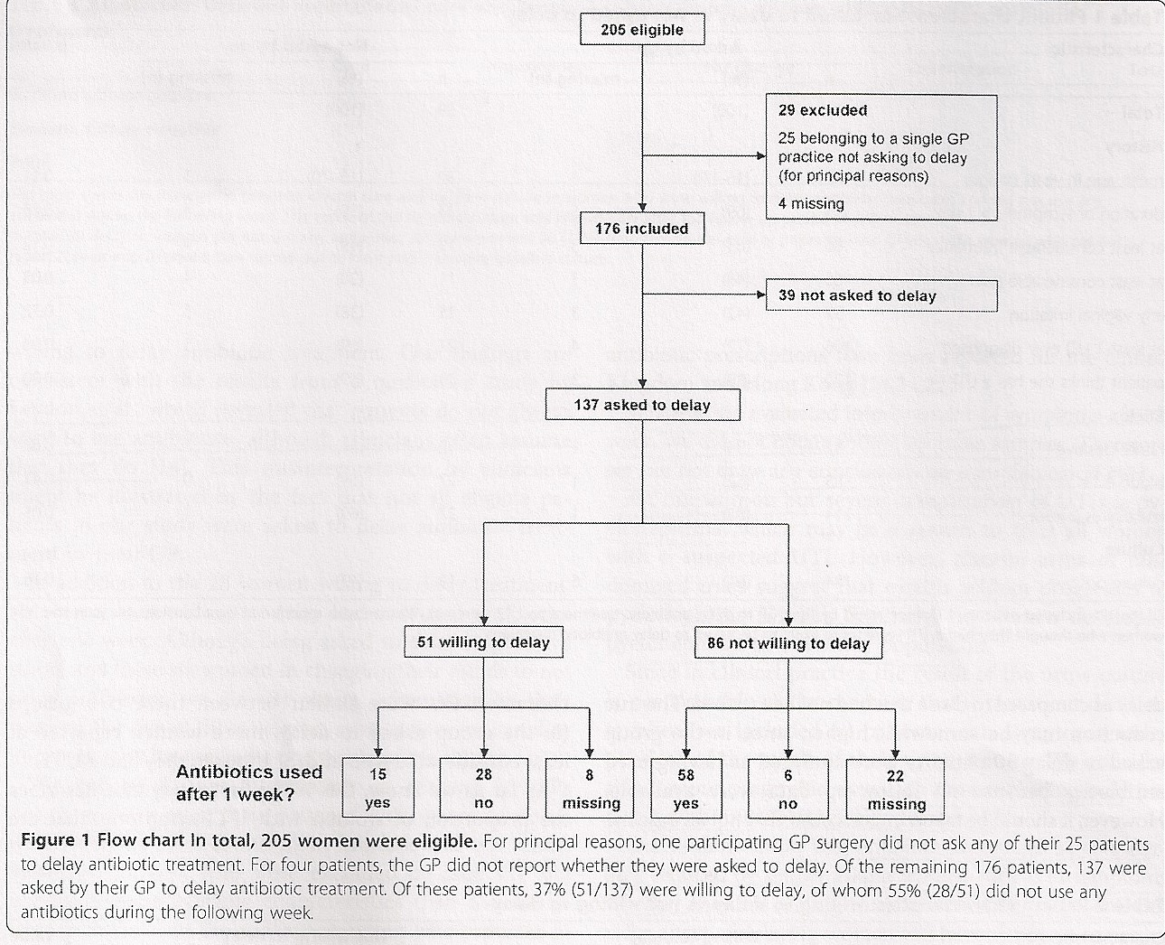
37%
55%
20%

Slide 58
          No hi ha dades microbiològiques posteriors.
          Reducció d’un 20% en l’ús d’antibiòtics en les dones que van ser preguntades
          Es pot iniciar tractament amb AINES
Pot ser no totes les pacients volen prendre antibiòtics com suposem els metges

Slide 59
Ibuprofen versus pivmecillinam for uncomplicated urinary tract infection in women - A double-blind, randomized noninferiority trial
Ingvild Vik et al PLOS Medicine ttps://doi.org/10.1371/journal.pmed.1002569 May 15, 2018
Estudii escandinau, dos branques:
ibuprofen 600mg/8h 3 dies
pivmecillinam 200mg/8h 3 dies
L’ibuprofen és inferior en la resolució clínica:
- augmenta la mitjana de dies amb símptomes (1 dia)
- recuperació en un 53% ( a les 4 setmanes)
- hi ha més risc de PNA 3.9%(7 de 181 casos)
Falta identificar les dones que poden desenvolupar complicacions
No recomanen de moment el tractament únicament amb AINE

Slide 60
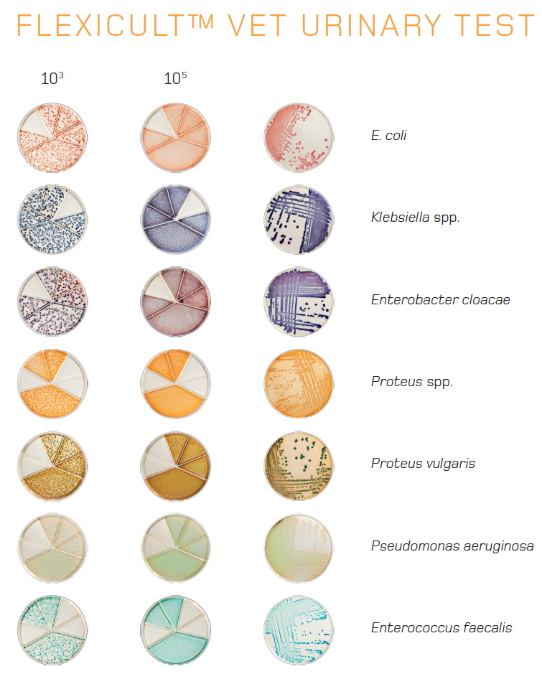
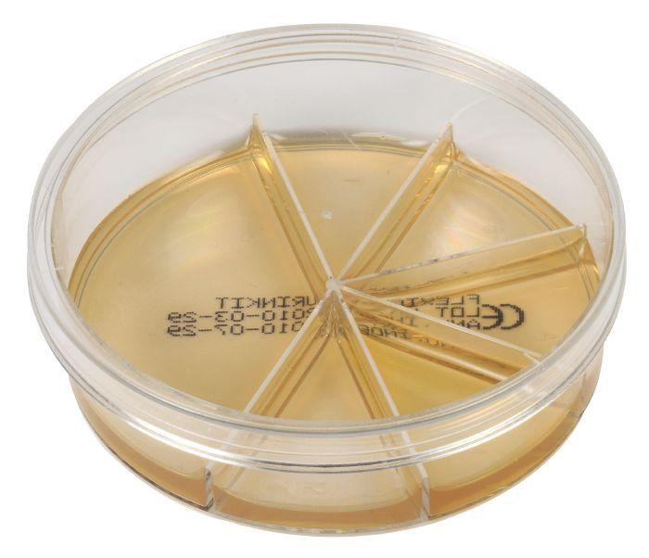
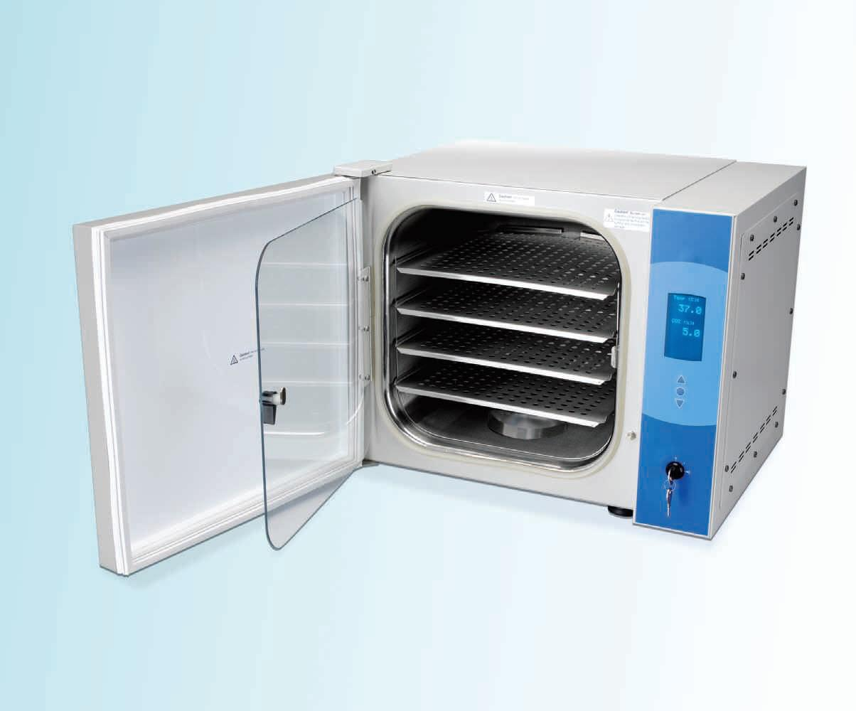
Validation of FLEXICULT SSI-Urinary Kit for use in the primary health care setting. Blom M. et al. Scand J Infect Dis 2002;34(6):430-5.

Slide 61



Slide 62
Grau de recomanació | Maneig ITU a la dona
D | Consideri la possibilitat d’ITU alta en pacients amb febre o dolor lumbar
B | Utilitzi tires reactives en dones<65 anys amb ≤2 símptomes d’ITU
D | Consideri el tractament antibiòtic en dones < 65 anys amb ≥ 3 símptomes d’ITU
B | Tracti a les dones no gestants amb cistitis amb 3 dies de trimetroprim o nitrofurantoïna
A | No tracti cap dona amb bacteriúria asimptomàtica
D | Tracti les dones amb ITU alta amb 7 diesde ciprofloxacino o 14 dies de amoxicil·lina-clavulànic
B | Tracti amb antibiòtic les ITU de la dona gestant
A | Tracti amb antibiòtic la bacteriúria asimptomàtica de la dona gestant

Slide 63
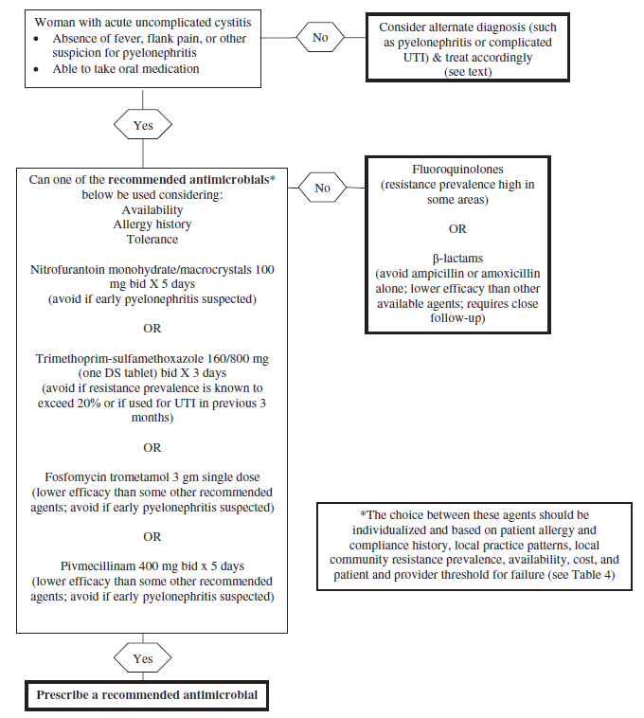
International Clinical Practice Guidelines for the
Treatment of
Acute Uncomplicated Cystitis and Pyelonephritis in
Women

Slide 64

Tractament
Monodosi
Pauta de 3 – 5 dies:
Igual eficàcia clínica que la pauta llarga
No té un augment significatiu de recurrències
Pauta de 10 dies
Milo G, Katchman EA, Paul M, Christiaens T, Baerheim A, Leibovici L. Duración del tratamiento antibacteriano para la infección urinaria no complicada en mujeres (Revisión Cochrane traducida).
En: La Biblioteca Cochrane Plus 2007.
Lutters M., et al. Antibiotic duration for treating uncomplicated, symptomatic lower urinary tract infections in elderly women. Cochrane Database of Systematic Reviews 2008.
Zalmanovici Trestioreanu A, Green H, Paul M, Yaphe J, Leibovici L. Antimicrobial agents for treating uncomplicated urinary tract infection in women. Cochrane Database of Systematic Reviews 2010
Prieto L. et al. Documento de consenso de la Asociación Española de Urología en el manejo de las infecciones del tracto urinario recurrentes no complicadas. Actas Urol Esp. 2014.

Slide 65
Cistitis simple
Com tractaries a la pacient?

Slide 66
Tractament
1º Elecció
Fosfomicina-trometamol 3 gr.
2º Elecció
Amoxicil·lina-clavulànic 500-125 mg/8 h.
Nitrofurantoïna 50-100 mg/ 8-12h. (5-7 dies) (FG>45ml/min)
Fosfomicina 500 mg/8 hores (7 dies)
Sospita d‘ITU alta ⇒ 7-14 dies:
Ofloxacino 200 mg/12 h.
Ciprofloxacino 500 mg/12 h.
Amoxicil·lina-clav. 500 mg/8 h.
Cefuroxima-axetil 500 mg/12 h.
Les recomanacions
de tractament poden
variar segons les
dades de resistències
locals
Notes:
“La experiencia con fosfomicina trometamol en el anciano no es tan amplia como con cotrimoxazol o fluoroquinolonas, pero en estudios comparativos ha sido tan eficaz como norfloxacino.. Aunque se ha utilizado en el anciano en forma de sal de trometamol en una única dosis de 3 g, la experiencia con esta pauta aún es escasa, por lo que recomendamos administrar 2 dosis en estos pacientes separadas por un intervalo de 3 días, ya que la eliminación urinaria del fármaco se prolonga durante más de 72h. Como sucede con la nitrofurantoína,

Slide 67
Tractament
Monodosi:
Fosfomicina-trometamol 3 gr.
Pauta de 3 dies:
Norfloxacino 400 mg/12 h.
Ofloxacino 200 mg/12 h.
Ciprofloxacino 100-250 mg/12 h.
Pauta de 5 dies:
Amoxicil·lina-clavulànic 500-125 mg/8 h.
Pauta de 7 dies:
Nitrofurantoïna 50 mg/ 8h.
Fosfomicina 500 mg/8 hores
Sospita d‘ITU alta ⇒ 7-14 dies:
Ofloxacino 200 mg/12 h.
Ciprofloxacino 500 mg/12 h.
Amoxicil·lina-clavulànic 500 mg/8 h.
Cefuroxima-axetil 500 mg/12 h.
Les recomanacions
de tractament poden
variar segons les
dades de resistències
locals
Notes:
Cotrimoxazol no es pot donar de forma empírica, encara que en altres països és de 1ª elecció és tant efectiu que en algun estudi es qüestiona el donar-lo en zones de R alta, doncs per gèrmens R s’han trobat un 40% de curacions bacteriològiques. Si tenim antibiograma amb S per a cotrimoxazol, aleshores es pot donar en pauta de 3 dies.
S>= 90
S 70-90
R <70
Diferències farmacocinètiques entre quinolones i betalactàmics:
Quinolones: la concentració en orina és 3 vegades la de la sang. Són molt efectives. Es carreguen els colis de la vagina respectant els lactobacillus i així disminueixen les recurrències.
Betalactàmics: s’eliminen ràpidament per orina i les concentracions màximes adequades no duren gaire. No són tant efectives. Es carreguen els colis i els lactobacillus doncs són d’ample espectre i augmenten les recurrències.
Fosfomicina s’excreta tal qual per orina. Pic de concentració a les 4h i dura 48h. Es bactericida. La concentració en orina és 50 vegades la CMI per a la majoria d’uropatògens. Els símptomes persisteixen 2-3 dies (avisar al pacient). Les tases de recurrència són similars als altres antibiòtics, encara que les erradicacions bacterianes són una mica inferiors.
Nitrofurantoïna: té diversos mec d’acció, fa que els gèrmens no siguin tan hàbils en crear resistències. No útil en Proteus, Klebsiella i enterobacter.
No utilitzar en filtrats <45 i en dones grans amb precaució donat el seu potencial tòxic. Hi ha autors que aconsegueixen bons resultats amb pautes de 3-5 dies.
TRACTAMENT DE 1º ELECCIO: monodosi F-T 3g,
TRACTAMENT DE 2º LÍNIA: amoxi-clav, fosfomicina càlcica, nitrofurantoina

Slide 68

Disúria a la dona
Disúria
Febre o
factors de risc de pielonefritis subclínica
NO
Simptomatologia de vaginitis
SI
Tractament de vaginitis
SI
NO
Tira reactiva
≥3 símp. de ITU i
no símp. vaginitis
NO
SI
positiva
negativa
Replantejar diagnòstic i tractament
Monodosi/Pauta curta
Resolució de símptomes
SI
NO
Urocultiu
positiu
negatiu
Urocultiu
Tractament 10-14dies
Episodi resolt
Tractament 10-14 dies
Replantejar diagnòstic
Notes:
Davant d’una clínica clara de cistitis una tira – no descarta la presència de bacteriúria
Si existeix piúria sostinguda, sense creixement bacterià en l'urocultiu, s’ha de descartar una TBC.
Conclusió: la cistitis es un procés benigne, tractem per disminuir la clínica i les recurrències.

Slide 69

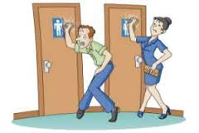
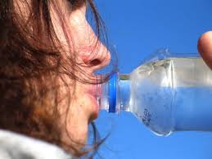
Cistitis simple
Quins consells i normes d’higiene li donaries?
Hooton TM, Vecchio M, Iroz A, et al. Effect of Increased Daily Water Intake in Premenopausal Women With Recurrent Urinary Tract Infections: A Randomized Clinical Trial. JAMA Intern Med. 2018 Oct

Slide 70
Causes de fracàs terapèutic
Notes:
Candidúria: En gral són itus complicades. Rarament apareixen com infeccions adquirides a la comunitat. En general en diabètics que segueixen tractaments antibiòtics.
Diagnòstic: - >10x4 amb piúria
- la clínica és molt inespecífica, s’han de valorar cultius + repetits.
- la cistitis és rara en sondats. Donada l’alta prevalença de candidúria, podem dir que la bufeta és molt resistent a la càndida.
Tractament: BA: no tractar (quasi mai passa a candidèmia). Sovint en els sondats al canviar la sonda es resolt la candidúria.
Cistitis: fluconazole D=200mg 7-14 dies
rentats amb anfotericina B en IRC
(en el sondat la presència d’itu simptomàtica sense piúria pot donar-se en càndides i enterococs)
Preguntes:
S’ha de canviar l’antibiòtic si s’ha curat clínicament? (antibiograma : R). En aquells casos de curació clínica però no bacteriològica s’explica per que el tractament antibiòtic modifica els factors de virulència del germen i per tant la resposta inflamatòria de l’hoste amb disminució dels símptomes ( Mensa)
I si no tractem les cistitis? Risc de PNA? Una PNA no és una cistitis mal curada, depèn de la virulència del germen. En la cistitis hi ha una afectació de la mucosa. Les cel epitelials es descamen i eliminen amb les bactèries adherides en cada micció. Quan ja no quedin més cel. epitelials s'hauran eliminat totes les bactèries i la infecció s’haurà autolimitat sola. L’antibiòtic escurça el procés a poques hores. Sense ell la majoria de cistitis es curarien soles en 3-4 setmanes. Donem antibiòtic per: disminuir les recurrències i per disminuir la simptomatologia.

Slide 71
Causes de fracàs terapèutic
No compliment del tractament.
Probable ITU alta.
Error diagnòstic (vaginitis, uretritis...).
Germen resistent a l'antibiòtic utilitzat.
Notes:
Candidúria: En gral són itus complicades. Rarament apareixen com infeccions adquirides a la comunitat. En general en diabètics que segueixen tractaments antibiòtics.
Diagnòstic: - >10x4 amb piúria
- la clínica és molt inespecífica, s’han de valorar cultius + repetits.
- la cistitis és rara en sondats. Donada l’alta prevalença de candidúria, podem dir que la bufeta és molt resistent a la càndida.
Tractament: BA: no tractar (quasi mai passa a candidèmia). Sovint en els sondats al canviar la sonda es resolt la candidúria.
Cistitis: fluconazole D=200mg 7-14 dies
rentats amb anfotericina B en IRC
(en el sondat la presència d’itu simptomàtica sense piúria pot donar-se en càndides i enterococs)
Preguntes:
S’ha de canviar l’antibiòtic si s’ha curat clínicament? (antibiograma : R). En aquells casos de curació clínica però no bacteriològica s’explica per que el tractament antibiòtic modifica els factors de virulència del germen i per tant la resposta inflamatòria de l’hoste amb disminució dels símptomes ( Mensa)
I si no tractem les cistitis? Risc de PNA? Una PNA no és una cistitis mal curada, depèn de la virulència del germen. En la cistitis hi ha una afectació de la mucosa. Les cel epitelials es descamen i eliminen amb les bactèries adherides en cada micció. Quan ja no quedin més cel. epitelials s'hauran eliminat totes les bactèries i la infecció s’haurà autolimitat sola. L’antibiòtic escurça el procés a poques hores. Sense ell la majoria de cistitis es curarien soles en 3-4 setmanes. Donem antibiòtic per: disminuir les recurrències i per disminuir la simptomatologia.

Slide 72
Com ho fem nosaltres?

Slide 73
Estudi INURA
Avaluar el maneig de les ITUs per part del MF i l’adherència a les guies de pràctica clínica
Registre amb metodologia Audit Project Odense, 8 setmanes, les 6 primeres ITU de dones no embarassades >14 anys.
Participen 110 metges de 15 comunitats autònomes i inclouen 658 dones amb ITU no complicada.
Notes:
Variables registrades:
- Edad
- Días de evolución
- Nº episodio ITU
- Antecedentes, alergias
- Síntomas y signos
- Métodos diagnósticos utilizados
- Derivación
- Pautas antibióticas
- Duración del tratamiento
- Tratamiento de primera elección
Análisis de datos con SPSS v. 15. Estadística descriptiva de resultados y chi cuadrado

Slide 74
Proves diagnòstiques
Tira reactiva: 83.6%
Urocultiu: 35.7%
- amb criteri:49.6%
- sense criteri: 32.8%

Slide 75
TRACTAMENT ANTIBIÒTIC
- 96’3% van rebre tractament antibiòtic
-18% l’antibiòtic era de primera elecció
- 61% pautes curtes
- Van rebre pautes llargues :
63% d’ ITU no complicada

Slide 76
Dels tractaments amb:
- Fosfomicina-trometamol:
19,4% monodosi de 3 grs.
- Ciprofloxacino:
Totes pautes llargues.
Sols 19% con 250 mg.
- Norfloxacino:
Només 24% pautes curtes
Notes:
Conclusions:
- Manejo ITU mejorable
- Variabilidad en su manejo
- Escasa adherencia de Médico de Familia a las recomendaciones actuales
- Inadecuación en solicitud de urocultivo
- Infrautilización de antibióticos de 1ª elección

Slide 77
CONCLUSIONS
- Es pot millorar el maneig de les ITU.
- Escassa adherència del MF a les recomanacions actuals.
- Inadequació en la sol·licitud d’urocultiu.
- Infrautilització d’antibiòtics de primera elecció.
Notes:
Baixa adherència a les recomanacions de les Guies de maneig ITU
Alta indicació errònia d’urocultiu
Baixa utilització d’antibiòtics de primera línia

Slide 78
Cas clínic 2
Dona de 65 anys que ve a la consulta perquè té coïssor a l’orinar i dolor en zona suprapúbica
Clínica
  Durant 3 dies ha presentat disúria, pol·laciúria i nictúria. Des de que té aquests símptomes l’orina se li escapa més.
Antecedents
  Ha tingut 3 fills i des de l’últim part presenta incontinència urinària a l’esforç. Fa anys té episodis similars, ha realitzat diferents tractaments amb resultats irregulars.
Exploració
  Atròfia vulvar, probable cistocele. PPL -. Resta normal.
  TA: 180/100. FC: 80 ppm. T:36,3ºC.

Slide 79
Cas clínic 2
Quin és el diagnòstic de presumpció?
Quins mètodes diagnòstics utilitzaries?
Notes:
Es tracta d’una cistitis recurrent, problema freqüent en dones joves i sanes, sexualment actives, sense cap anormalitat estructural o funcional de la via urinària.
Definició: infecció simptomàtica posterior a la resolució d’un primer episodi que s’ha tractat correctament. 3 episodis en l’últim any o 2 en els últims 6 mesos.
El 20-40% de les dones que han patit un 1º episodi recorreran. Les recurrències augmenten amb l’edat (>60anys:10-15%) i a l’inici de l’activitat sexual. El 50% de les dones que han resolt una itu sense antibiòtic recorreran en el 1º any.
El diagnòstic potser clínic sense necessitat de sol·licitar urocultiu en cada procés. El demanarem quan no n’hi hagi cap de previ de cara a confirmar el diag de cistitis o quan la clínica varia respecte a episodis anteriors.

Slide 80
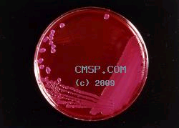
Indicacions d’urocultiu
Homes
Nens
Gestants
Recurrències
Pielonefritis
Símptomes d´ITU i tira reactiva en orina negativa
Bacteriúria asimptomàtica (gestant..)
Existència de factors de risc per ITU complicada
ITU simptomàtica en pacients amb sonda vesical

Slide 81
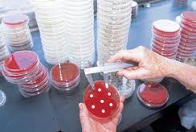
INTERPRETACIO D’ UROCULTIU

Slide 82
Bacteriúria significativa
Cistitis no complicada a la dona > 10² UFC/ml *
ITU complicada a la dona > 10⁵ UFC/ml
ITU complicada a l’home > 10³ UFC/ml
Bacteriúria asimptomàtica > 10⁵ UFC/ml en dos urocultius consecutius, amb el mateix bacteri
ITU amb sonda vesical > 10³ UFC/ml
Punció suprapúbica vesical qualsevol creixement
*Sensibilitat del cultivo es del 95% vs 51%
Especificitat 85% vs 99%.
Dones sexualment actives amb disúria i piúria amb urocultiu negatiu: uretritis o vaginitis?
Piúria estèril: infecció per micobacteris?.
Notes:
La orina en condicions normals és estèril.
La colonització es produeix quan els gèrmens s’adhereixen a l’epiteli, es multipliquen i s’eliminen per orina. Però no hi ha lesió epitelial.
En la infecció ja hi ha lesió epitelial i per tant piúria. Hi ha una afectació superficial de la mucosa, reacció inflamatòria i leucocitúria.
El concepte de bacteriúria significativa va ser introduït per en Kass per diferenciar la contaminació de la verdadera infecció. Es va acceptar que era a partir de 10x5 UFC/ml. Però s’han fet posteriorment molts estudis que han demostrat que en presència de símptomes a partir de 10x2 ja es pot considerar infecció.
Kunin: en les dones asimptomàtiques els recomptes baixos signifiquen colonització periuretral. En les recurrències entre episodi i episodi poden haver comptatges baixos. Hi ha una colonització periuretral de gèrmens destinats a provocar la propera infecció.
La orina es pot guardar 1h a temperatura ambient i 48h a la nevera.

Slide 83
Síndrome uretral agudo
Símptomes de cistitis sense bacteriúria significativa tradicional (10⁵)
  Disúria més piúria:
    Uretritis per gèrmens TS => Cultiu (-)
    Cistitis per recomptes baixos : 10² - 10⁵ (síndrome disúria / piúria).
  Disúria sense piúria => no infecciós (el fred, sequedat, irrigació mecànica, coit dolorós, cistitis intersticial, ús de beta-lactàmics, radioteràpia, ciclofosfamida)

Slide 84
Recurrència
Quines causes motivarien les recurrències?
Què diferencia una recaiguda i una reinfecció?

Slide 85

Patogènia de les recurrències
Factors de risc en dones premenopàusiques:
  Freqüència de les relacions sexuals
  Canvi de parella sexual en l’últim any
  Us d'espermicides en l’últim any
  Presa d’antibiòtic recent
  Primera ITU abans dels 15 anys, història materna d’ITU, distància anus-uretra curta
  Fenotip no secretor (4 vegades més freqüent)
  Kodner Ch.M. Recurrent urinary tract infections in women: diagnosis and management. Am Fam Physician 2010;82(6):638-43.
  Hooton TM.Recurrent urinary tract infection in women. Int Journal of Antimicrobial 2001
Notes:
La flora habitual de la vagina està composada per lactobacillus que produeixen ac làctic a partir d’H de C, determinant un ph àcid de 4’4. Aquesta acidés inhibeix el creixement bacterià. Els espermicides com el noloxilon 9 disminueixen els lactobacillus, igual que els antibiòtics d’ampli espectre i afavoreixen la colonització per gèrmens que provoquen itus.
Les relacions sexuals són el principal factor per les recurrències, a partir de 4 relacions al mes. I creix exponencialment (risc 10 vegades superior quan les relacions >9/mes).
Predisposició genètica: grup de Lewis de fenotip no secretor i grup AB o B. Les cel. uroepitelials permeten una major adherència als gèrmens. Això explicaria que les dones que han patit cistitis en la infància tenen més predisposició ha presentar cistitis en l’edat adulta (encara que no hi hagi alt. anatòmica) amb l'iniciï de l’activitat sexual. Es considera predisposició familiar quan hi ha antec. d’itu en familiars de 1º grau.
En general són factors de comportament o hàbits.

Slide 86
Patogènia de les recurrències
Factors de risc en dones postmenopàusiques:
  Incontinència urinària (OR 5,79)
  Altres ITU abans de la menopausa (OR 4,85)
  Fenotip no secretor grup ABO (OR 2,9)
  Cistocele, residu postmiccional
  No factors de risc: hàbits de micció i de neteja,dutxa/bany, tampons, roba interior, IMC
  Agents (2001)
  (Hooton TM.Recurrent urinary tract infection in women. Int journal of Antimicrobial 2001)
Notes:
En les dones menopàusiques la davallada estrogènica determina una disminució en el nombre de lactobacillus, el PH augmenta i s’afavoreixen les itus.
Són factors anatòmics o constitucionals.

Slide 87
Tipus de recurrències
Reinfeccions:
A partir dels 15 dies de la curació clínica
Produïdes per diferents tipus de gèrmens (?)
Recaigudes (recidives):
Abans dels 15 dies de la curació clínica
Produïdes pel mateix germen
Indiquen alteració anatòmica o funcional de base
Requereixen estudi de la via urinària
Infecciones urinarias recurrentes.Carlos Pigrau-Serrallach. Enfem Infecc Microbiol Clin 2005;23(Supl.4)
Notes:
Reinfeccions: 80% Recidives:20%
Reinfeccions: produïdes per un serotip diferent a la que va causar el 1º episodi, passat 15 dies i fins alguns mesos després. Apunta a l’existència d’un reservori de bacteris en vagina o recte que colonitzen la zona periuretral i ascendeixen per bufeta provocant la següent infecció. També el reservori pot ser els biofilms o “pods” en les cel uroepitelials. En principi entre les infeccions la orina és estèril.
Recidives: dins de les 2 setmanes següents i després d’una aparent curació clínica. Es un fracàs terapèutic, o per resistència antibiòtica o per pauta curta en litiasi sobre infectada , PNS, alt de la via urinària, persistència del germen en el focus original. S’ha de fer estudi per veure si hi ha alguna causa urològica corregible.

Slide 88
Recurrències
Quin tractament aplicaries?
Durant quants dies?

Slide 89
Predictive value of antimicrobial susceptibility from previous urinary tract infection in the treatment of re-infection.
Vellinga A, Cormican M, Hanahoe B, Murphy A. British Journal of General Practice 2010;60:511-513.
Estudi retrospectiu dels registres de pacients amb reinfeccions des del 2004-2008 en un laboratori regional d’Irlanda.
Mostres:147.306 Edad: 51,7 anys. 90,9% dones
VPP:% de pacients amb E. coli resistent a un antibiòtic en el primer cultiu i que persisteix R en mostres posteriors.
VPN:% de pacients amb E. coli sensible a un determinat antibiòtic en el primer cultiu i que es manté S en mostres posteriors.
Per una reinfecció en els primers 3 mesos Per una reinfecció entre 3-12 mesos
-VPP per ampicil·lina :84’6% - VPN per cipro i Nitro.:100%
-VPP per ciprofloxacino: 83’8% - VPN per TMP: 86’3%
-VPP per TMP: 78’3%
-VPP per nitrofurantoïna: 20’2%
Notes:
La incidència de les itus augmenta amb l’edat amb una taxa de 1-2% per dècada.
Estudis prospectius han demostrat que la majoria de reinfeccions estan produïdes per una soca identificada prèviament.
No es recomana utilitzar antb. empíric, quan supera el 10-20% de R.
Hi ha pocs estudis que avaluïn el valor predictiu del patró de R de gèrmens aïllats en itus prèvies per saber la susceptibilitat del patogen actual.
Es van identificar les 1º itus per cada pacient durant aquest període. Es van desestimar les recaigudes.
Resultats: -Si tens una reinfecció en els 3 primers mesos després d’una itu amb Ecoli R a cipro, ampi o TMP, tens molts Nº de que les R persisteixin.
-Si tens una reinfecció en l’any posterior a una itu amb S a cipro o nitro, es probable que continuïn sent S.
Millor reservar antibiòtics d’ampli espectre, com l’amoxi o cipro i utilitzar antibiòtics d’espectre reduït com TMP si en antibiogrames previs és S ( encara que les R a la zona siguin altes i es desaconselli el seu ús de forma empírica. Recomanen tb nitrofurantoin
89

Slide 90
Recurrències-Tractament
RECURRÈNCIA:
≥3ITU/any o ≥2/6mesos
SI
Símptomes en les 2s. Post -tractament
NO
Diafragma ?
Espermicida?
Altres FR?
RECIDIVA o
RECAIGUDA
REINFECCIÓ
UROCULTIU
Tractament 2s.
No es precís cultiu si n’hi ha un de previ +
i els símptomes són els mateixos
RECIDIVA
Tractament 6s.
Tractar com
cistitis simple
esporàdica
Investigació
urològica
Notes:
el tractament es farà en pauta curta o monodosi. Només farem pauta llarga en:
-nens<5 anys
- embarassades
- DM, Immunod., IRenal
- itu en el’últim mes
- més d’1 setmana d’evolució
- itu per proteus
- anomalies anatòmiques o funcionals
Recidiva: Si després de 2 setmanes de tractament l’urocultiu continua +, es pot fer tractament durant 4-6 setmanes. Si el cultiu persisteix + i no s’ha trobat causa corregible, o no es pot operar o no es vol fer res (és gran) es valora fer profilaxi nocturna durant 6-12 mesos

Slide 91
Recurrències
Tractament: monodosi o pauta curta
Només farem pauta llarga en:
- recaiguda
- nens<5 anys
- embarassades
- DM, Immunodeprimits, I.Renal
- ITU en l’últim mes
- més d’1 setmana d’evolució
- ITU per proteus
anomalies anatòmiques o funcionals
abans d’iniciar profilaxi antibiòtica
Notes:
No cal si curació clínica. Només si es vol iniciar profilaxi

Slide 92
Recurrències
Faries urocultiu post tractament?
Notes:
No cal si curació clínica. Només si es vol iniciar profilaxi

Slide 93
Urocultiu post-tractament
Pielonefritis
Factors de risc d´ITU complicada
Simptomatologia després del tractament = fracàs
Abans d’iniciar profilaxi antibiòtica en reinfeccions
Recaiguda

Slide 94
Recurrències
Aplicaries tractament profilàctic?
Durant quant de temps?

Slide 95

Recurrències
Tractament profilàctic
Fosfomicina 500 mg/dia.
Fosfomicina-Trometamol 3g/10d.
Cotrimoxazol 80/400 (40/200) mg/dia
Cefalexina 125 mg/dia
Cefaclor 250mg/dia
Quinolones:
  Norfloxacino 200 mg/dia
  Alternatives: ofloxacino 200 mg/dia, ciprofloxacino 125-250 mg/dia
* Nitrofurantoïna
Es recomana prendre’ls a la nit o postcoital
Duració: 6m – 2 anys
Efectivitat 90-95%
Albert X, Huertas I, Pereiró I, Sanfélix J, Gosalbes V, Perrota C.. Antibióticos para la prevención de la infección urinaria recurrente en mujeres que no están embarazadas (Revisión Cochrane traducida). En: La Biblioteca Cochrane 2007.
Notes:
Eficàcia del 95%, en dosi nocturna diària o a dies alterns. 6 mesos. Passats 3-4 mesos el 60% recorreran. Es pot mantenir 2-5 anys.
Dosis infra terapèutiques per no crear R.
Millor a la nit doncs el flux urinari disminueix i s’assoleixen millors concentracions en orina.
Fer cultius de tant en tant per comprovar l’esterilitat urinària.

Slide 96
Recurrències.
Tractament profilàctic
En dones menopàusiques: 0,5 mg. d’estriol Gelistrol®
en crema, a la nit durant 2 setmanes, seguit de 2 aplicacions per setmana durant 8 mesos
Efectivitat 45%
Perrotta C, Aznar M, Mejia R, Albert X, Ng CW. Estrogens for preventing recurrent urinary tract infection in postmenopausal women. Cochrane Database of Systematic Reviews 2008

Slide 97

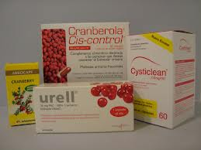
Suc de nabius
Eficaç per disminuir les recurrències. Dones <60anys
Mecanisme:
  Inhibició de l’adherència: fructosa, proantocianidines
  Activitat antibacteriana contra uropatògens
Dosificació: xarop, càpsules (?)
Possibilitat de formar litiasi d’oxalat càlcic en tractaments perllongats
Efectivitat 30%
  NabiusJepson RG, Mihaljevic L, Craig J.. Arándanos para la prevención de infecciones urinarias (Revisión Cochrane traducida). En:La Biblioteca Cochrane Plus, 2007

Slide 98

Jepson RG, Williams G, Craig JC. Cranberries for preventing urinary tract infections.
Cochrane Database of Systematic
Reviews 2012, Issue 10. Art. No.: CD001321. DOI: 10.1002/14651858.CD001321.pub5.

Slide 99

24 estudis, 4473 pacients.
El tractament amb suc de nabius NO redueix les ITU simptomàtiques en dones amb ITU recurrent, gent gran, dones gestants, nens amb ITU recurrent, pacients amb càncer, pacients amb bufeta neuropàtica o amb dany medul·lar.
El tractament amb càpsules o comprimits també ha sigut ineficaç, probablement per falta de potència del principi actiu.

Slide 100
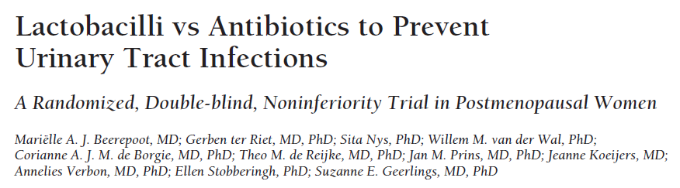

Slide 101
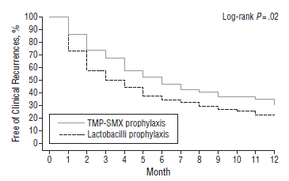
252 dones potmenopàusiques amb UTI recurrent.
12 mesos de profilaxi amb cotrimoxazol vs. Lactobacillus.
ITU als 12 mesos 2,9 CTX(2,3-3,6) vs 3,3 Lactobacillus (2,7-4).
No inferioritat de Lactobacillus vs. CTX. Menys resistències.

Slide 102
Recurrències.
Tractament profilàctic
Augmentar l’ingesta de líquid*
Probiòtics: administració de Lactobacillus per via vaginal
Instil·lació intravesical d’Escherichia coli apatògens
Vacunes per via oral/nasal*. Transdèrmica o intravaginal
Acido ascórbico, metenamina, D-Mannose*
Kranjcec B. D-mannose powder for prophylaxis of recurrent urinary tract infections in women: a randomized clinical trial. World J Urol2014 .
Recurrent urinary tract infection: Uro-Vaxon, a new alternative. Europ Urol 2009
Hooton TM, Vecchio M, Iroz A, et al. Effect of Increased Daily Water Intake in Premenopausal Women With Recurrent Urinary Tract Infections: A Randomized Clinical Trial. JAMA Intern Med. 2018 Oct

Slide 103
  Recurrències. Autotractament
  Valorar l’eficàcia de l’autotractament i la curació clínica i bacteriològica
  172 dones joves i universitàries, seguiment de 12 mesos
  Tractament: fluoroquinolona 3 dies
  Eficàcia
  - 94% (urocultiu+ 84% de casos+piúria estèril 11%)
  - Als 30 dies, el 98% tenien urocultiu negatiu
  Patient-initiated treatment of uncomplicated recurrent UTI in young women. Gupta et al. Ann Intern Med 2001;135:9-16.

Slide 104
PROFILAXIS
PREVENCIÓ
Profilaxi
post-coital
Profilaxi diària o 3 cops per setmana o cada 10 dies (F-T)
Estrògens tòpics en menopausa
Autotractament

Slide 105
Recurrències
Cal fer un estudi de la via urinària?

Slide 106
Indicació d’estudi urològic
Pielonefritis en la dona (2n. episodi, presentació atípica).
Recaigudes en la dona.
Reinfecció en la dona ( Sols si >3 episodis a l'any) i
- antecedents d´ITU a la infància
- alteracions de la funció renal
- hematúria / obstrucció de vies urinàries
Recurrències + urocultiu amb Proteus.
ITU simple en la dona amb alteracions de la funció renal.
Bacteriúria mantinguda durant l'embaràs.
Homes > 50 anys. Estudi prostàtic.
Cistitis en l’home (2n. episodi).
Pielonefritis en l’home.

Slide 107
Cas clínic 3
La pacient ARR, de 45 anys, ve a la consulta per febre de 24 hores d'evolució, amb nàusees i molèsties lumbars. No calfreds.
Antecedents: no antecedents d´ITU.
Exploració: Bon estat general. T= 39ºC. TA= 120/80.
FC= 98ppm. Abdomen dolorós a hipogastri. PPLD++.

Slide 108
Quin és el diagnòstic de presumpció?
Quin és el diagnòstic diferencial?
Haurem de derivar la pacient a l’hospital?

Slide 109
Pielonefritis aguda
Afecta en un 90% a dones joves sanes entre 20-40 anys
ITU complicada? Cistitis mal curada?
Etiología: E. coli 80-90%
Els factors de risc són similars als de la cistitis:
Antibiòtic previ
Canvi de parella sexual últim any
Espermicides
DM (factor de risc independent per PNA)
Antecedents familiars d’itu
Notes:
- 90% afecta a dones entre 20-40 anys.
Es una itu complicada?. No depèn si és alta o baixa. Tampoc és una cistitis mal curada, depèn de la virulència del germen, són més agressius.
“Ostres Carles filem prim! Suposo que la idea general que hem de tenir es que les cistitis són processos autolimitats i benignes i que realment el que determina pielo o cistitis és la virulència del germen. Es veritat que aquests estudis que anomenes parlen de PNA com a complicació de tractar les cistits amb aines, com si aquests donessin una resposta immunològica que afavoris PNA.. En l'estudi d'ibu vs pivmecillinam de Vik reconeixen que el grup d'ibu va tenir més severitat en els símptomes i més complicacions que el grup que va rebre aines de Gagyor. En l'estudi suis de Kronenberg tb troben més PNA en el grup tractat amb diclofenac (tb parlen de PCR!).
De totes maneres concluen i estan d'acord amb l'estratègia de wait and see de Little per dones amb itus no complicades per reduir ús d'antibiòtics. Esperem el metanàlisi sobre quina és l'estratègia millor”

Slide 110

Pielonefritis aguda
Clínica: febre, calfreds, dolor lumbar, nàusees i vòmits, diarrea. PPL+. Disúria+.
Gent gran: pot presentar-se de forma atípica
- només algun dels símptomes
- amb confusió i letargia
- amb o sense febre (fins a un 30%)
- en un 20% de casos, predomini símptomes digestius
Notes:
Afectació parenquimatosa i per tant predominen els símptomes d’afectació general. Típicament el quadre s’inicia de forma aguda. Els símptomes + freqüents són febre i dolor lumbar. Els símptomes baixos poden no ser-hi.

Slide 111
Pielonefritis aguda.
Diagnòstic diferencial
Litiasi renal (pot coexistir amb PNA).
Infecció urinària de vies baixes.
Infart renal, trombosi de vena renal, hemorràgia en un tumor renal.
Patologia abdominal (colecistitis, empiema, ulcus pèptic, pancreatitis, apendicitis).
Malaltia inflamatòria pèlvica.
Pneumònia basal.
Herpes zòster.
Dolor referit d’una lesió vertebral.
Altres quadres en febre alta: grip...

Slide 112

Pielonefritis aguda.
Derivació a l’hospital
Indicacions absolutes:
Embaràs
Sospita de sepsi
Vòmits persistents
Oligoanúria, obstrucció urinària
Dolor sever
Dubte diagnòstic
Impossibilitat d’urocultiu
Fragilitat
Indicacions relatives:
- >60 any
- Homes
- Litiasi renal
- Alteracions via urinària
- Immunodepresió (DM,càncer,transplant)
- Dificultats seguiment
  (Modificada de Ramakrishnan K et al. Diagnosis and management of acute pyelonephritis in adults. Am Fam Physician 2005;71:933-42)

Slide 113
Hem de fer tira d’orina u Urocultiu?
Quin tractament farem?
Com ha de ser el control evolutiu?
Quines exploracions cal demanar?
Notes:
-Urocultiu pre-tractament, no post tto si respon be.

Slide 114
Maneig Pielonefritis aguda
  - Urocultiu
  - Tractament: 1. Tractament antibiòtic 7-14 d
  2. Hidratació
  3. Analgèsic i antitèrmic
Control a les 48 hores

Slide 115
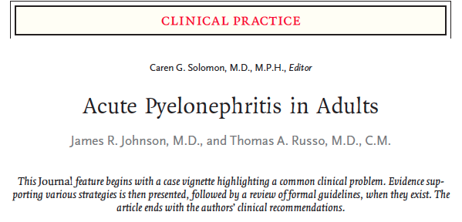

Tractament empíric:
  Ciprofloxacino, 500mg / 12 h x 7 dies.
  Si R>10% --> Ceftriaxona 1gr/24h 2-3 d IM
  Cefonicid 1g/24h 2-3 d IM
Gentamicina 3 mg/kg/d en dosi única diària.
  Levofloxacino, 500mg / 24 h x 7 dies.
Levofloxacino 750mg/24 h x 5 dies
  Amoxicil·lina-clavulànic, 500-125mg/8 h 10-14 dies.
Amoxici·lina-clavulànic, 875-125mg/12 h x 10-14 dies
  Cefuroxima, 500mg/12h x 14 dies
  Cefixima, 400mg/24h x 14 dies
  Cefpodoxima 200mg/12 h x 10-14 dies
Cotrimoxazol 160-800 mg/12h x
10-14 d vo
Notes:
*En la elección se tendrán en cuenta las tasas de resistencias bacterianas de las cepas de E. coli y las alergias medicamentosas. Las quinolonas se consideran de elección en áreas donde las resistencias de E. coli a dichos antibióticos estén por debajo del 10 %; asimismo, se recomienda ser prudentes en su utilización empírica en el resto.
.

Slide 116
A Cohort study of risck factors that influence empirical treatment of patients with acute pyelonephritis
Bosch-Nicolau, V Falco, Beln Viñado, A Andreu... Antimicrobial Agents and Chemotherapy2017
Resistències E Coli. PNA
 | Comunitat | Hospital
Amicil.lina | 73.4 | 91.5
Amoxi-clav | 22.4 | 53.2
Cefuroxima | 7.7 | 43.5
Cefotaxima | 4.3 | 52.6
Ciprofloxacino | 22.8 | 74.5
Cotrimoxazol | 34.5 | 58.7
Fosfomicina | 1.2 | 10.8
22.4
22.8
Notes:
Estudi observacional. Recull de les PNA de la RVH i comparen les adquirides a la comunitat amb les hospitalàries.
S’objectiva l’augment de R al llarg de 5 anys (amoxi clav en 5 anys passa de 8,5% a 22,4%)
El 85.3% van se dones
Comunitat:82,9%
Hospital:17,1% (+grans, +homes, +ITUs prèvies, +antibiòtics previs, 92% amb alt anatòmiques o sondes permanents)
Conclusions:
+R en PNA hospitalàries i tb +BLEE (32% front 4,2 en PNA comunitàries)
Només el 13% dels pacients rebia ab adecuado a l’ingressar a urgències, sense repercusió en la curació, encara que els que eren resistents a l’antibiòtic inicial tenien més recurrències.
Amoxiclav i cipro no es poden utilitzar de forma empírica (R>20%)
Recomanen cefalosporines de 2ºi 3º generació en absència de factors de risc per R

Slide 117
Pielonefritis aguda. Maneig
1º Elecció:
- Cefuroxima, 500 mg/12 h 10-14 dies
- Cefixima 400mg/24h. 10-14 dies
- Ciprofloxacino 500 mg/12 hores 7 dies
Antibiòtics alternatius:
- Levofloxacino 750mg/ 24h 5 dies // 500mg / 24 h 7 dies - Amoxi-clav 500mg/8h 14 dies // 875-125mg/12 h 10-14 dies
    2-3 dies VIM: Cefonicid 1g/24h, Ceftriaxona 1g/24h. Passar a VO segons antibiograma
Notes:
117
L’antibiòtic ha de ser sensible, per curar cistitis a part de la S hem de tenir en compte la farmacocinètica d’eliminació renal. Aquí els antibiòtics arriben per sang. L’amoxi-clav i les quinolones ja no són vàlides per l’augment de R (20%).
En absència de factors de risc per R, es recomanen cefalosporines de 2º i 3º generació
Es pot punxar 2-3 dies i passar a VO segons antibiograma
*Encara que la resistència global de E.coli a les quinolones es elevada, en malalts amb pielonefritis extrahospitalària sense factors de risc de resistència (utilització recent de quinolones<3m) el risc de resistència es baix i es poden utilitzar en aquest malalt no greu
Factors de risc per resistències:
Recurrències: factor de risc per R a cefuroxima i a fosfomicina
Us d’antibiòtics en els 3 mesos previs: factor de risc per R cotrimoxazol, cefotaxima i ciprofloxacino
(Veure guia terapèutica febrer 2018)

Slide 118
Pielonefritis aguda. Estudi radiològic
Notes:
L´ objectiu es descartar obstrucció o la presencia de pielonefritis focal o un abscés renal.
Una història de còlic nefrític febril.
La existència de litiasi (Rx abdomen).
Persistència de febre elevada o dolor lumbar important o leucocitosi >20.000 amb afectació sistèmica a les de 48-72h de un tractament antibiòtic adequat.

Slide 119
Pielonefritis aguda. Estudi radiològic
RX simple d’abdomen+ ECO
No cal sol·licitar prova d’imatge a menys que sigui una recaiguda, antecedent de litiasis o hematúria persistent
L´objectiu es descartar obstrucció o la presència de pielonefritis focal o un abscés renal.
La ecografia es molt sensible per descartar obstrucció però menys que la TC per descartar pielonefritis focal o un abscés renal
Notes:
L´ objectiu es descartar obstrucció o la presencia de pielonefritis focal o un abscés renal.
Una història de còlic nefrític febril.
La existència de litiasi (Rx abdomen).
Persistència de febre elevada o dolor lumbar important o leucocitosi >20.000 amb afectació sistèmica a les de 48-72h de un tractament antibiòtic adequat.

Slide 120
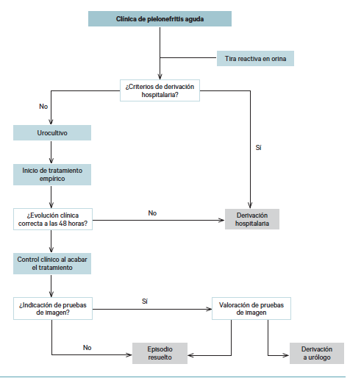
Maneig Pielonefritis aguda
Notes:
120
L’urocultiu postractament a debat. En principi no cal si se s’ha resolt la clínica
La leucocitúria asèptica pot persistir 2-3 setmanes.
Tant la eco como la radiografia es recomanen en les recaigudes

Slide 121
Cas clínic 4
Dona de 38 anys, amb diabetis tipus 2, tractada amb insulina i embarassada de 4 setmanes. En un control analític rutinari, s'observa leucocitúria i cultiu+ per E.coli (10⁵ UFC) sensible a tot.
Clínica: asimptomàtica.
Antecedents: tres mesos abans va presentar un episodi simptomàtic d’ITU. En el cultiu es van trobar 10⁴ UFC/ml d’E.coli. Va ser tractada durant 3 dies amb norfloxacino (iniciat empíricament i confirmat segons antibiograma).
Analítica: glucèmia:130, HbA1c:6.4.

Slide 122
Quina és la sospita diagnòstica ?
Quina exploració caldria per establir el diagnòstic ?
Notes:
Es tracta d’una BA, de fet és una recurrència (reinfecció).
S’ha de repetir l’urocultiu

Slide 123
BACTERIÚRIA ASIMPTOMÀTICA:
    2 Urocultius > 10⁵UFC/ml.
Notes:
1 urocultiu+ dóna una certesa del 80%, amb 2 urocultius + la certesa és de 95%.

Slide 124
Tractarem aquesta pacient?
Quin tractarem farem?

Slide 125
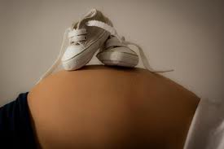
Bacteriúria asimptomàtica
Més freqüent a la dona (1-5%)
Augmenta amb l’edat (15% en > 70 anys, 50% en socio-sanitaris)
Evolució: - 8% cistitis a la setmana
- 50% cistitis a llarg termini
- <5% pielonefritis
- 30% PNA en embarassades, al final del 2n trimestre i 3r trimestre.
Notes:
La BA és més freqüent a la dona , unes 5 a 10 vegades +.
En dones 40 anys: 5%
En dones de 80 anys: 20-50%
En dones diabètiques: 26%

Slide 126
“Association between Ecoli bacteriuria and renal function in women”. Meiland. Arch Intern Med. 2007;167:253-257.
Seguiment de 490 dones amb BA per E.coli i veure relació amb aparició d’insuficiència renal o empitjorament en la IR terminal.
Seguiment durant 11,5 anys.
Aclariment de creatinina similar als dos grups
LA BACTERIURIA ASIMPTOMÀTICA NO EMPITJORA LA FUNCIÓ RENAL

Slide 127
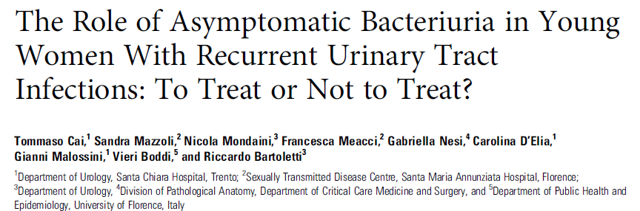

Slide 128
The Role of Asymptomatic Bacteriuria in Young Women With Recurrent Urinary Tract Infections: To Treat or Not to Treat?
657 bacteriúries asimptomàtiques.
Dones 18-40 anys amb recurrències.
Dos grups (tractament / no tractament).
Seguiment 3-6-12 mesos.

Slide 129
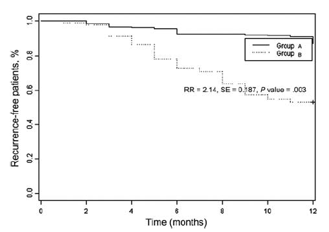
The Role of Asymptomatic Bacteriuria in Young Women With Recurrent Urinary Tract Infections: To Treat or Not to Treat?
ITU simptomàtica:
  Tres mesos: no diferències
  RR 1,05 (1,01-1,10).
  Sis mesos: A 7,6% vs. B 29,7%; RR 1,31 (1,21-1,42).
  Dotze mesos: A13,1% vs. B 41,8%; RR 3,17 (2,55-3,90).
A: no tractament
B: tractament
Notes:
En quant a l’aparició d’itu simptomàtica, als 3 mesos no hi havia diferències entre els 2 grups. En canvi als 6 i 12mesos les dones tractades tenien més probabilitat de patir una cistitis simptomàtica

Slide 130
The Role of Asymptomatic Bacteriuria in Young Women With Recurrent Urinary Tract Infections: To Treat or Not to Treat?
El tractament de la bacteriúria asimptomàtica a la dona jove augmenta la possibilitat de desenvolupar una ITU simptomàtica.
NO s’ha de tractar la bacteriúria asimptomàtica a la dona no gestant.

Slide 131
“Bacteriuria asintomática en adultos” R Colgan, L Nicolle, A Meglone, T Hooton. Am Fam Physician 2006;74:985-90
La BA en general es resol espontàniament.
No tenen més efectes adversos, però si presenten més ITU simptomàtiques.
Les dones que es tracten la BA, tenen una menor incidència d’ITU simptomàtiques als 6 mesos, però no a l’any.
El tractament no evita d’altres episodis de BA.

Slide 132
Bacteriuria asimptomàtica
2-Embarassades amb BA:
20-30 vegades més risc de presentar PNA
Cochrane: - el tractament de la BA suposa un descens en el risc de PNA (20-35% al 1-4%)
- no evidència que el tractament amb monodosi sigui més o menys eficaç que el tractament de major durada.
3-Dones amb DM:
- No hi han diferències entre les que tenen BA o no, en quant a la mortalitat o aparició de complicacions diabètiques
- El tractament no retrasa ni disminueix la freqüència de les ITU simptomàtiques, la hospitalització per ITU o altres causes als 3 anys de seguiment.

Slide 133
Tractament bacteriúria asimptomàtica
Aconsellable:
–Embaràs
–Previ a cirurgia prostàtica o instrumentalització que provoqui sagnat de la mucosa
–Persistència de bacteriúria 48h posterior a retirada de sonda
–Nens amb reflux vesico-ureteral
–Previ a cirurgia de maluc o fusió espinal lumbar
Notes:
Previ a cirurgia prostàtica (no sonda): Screening previ a resecció transuretral de la pròstata o qualsevol instrumentalització que provoqui sagnat doncs hi ha més risc de bacterièmia. Tb abans d’estudi urodinàmic (cistoscòpia amb biòpsia, sense biòpsia no cal), col·locar stent i extreure càlculs uretrals. Dosi única d’antibiòtic
Sobretot en pacients amb risc d’endocarditis sotmesos a manipulacions urinàries.
Persistència de bacteriúria 48h...: S’associa a elevada incidència d’itu, per això s’ha inclòs en les guies de la Societat Americana. Després de retirar la sonda, fer Urocultiu, si +, millor tractar.

Slide 134
Tractament bacteriúria asimptomàtica
No aconsellable:
- Dones no embarassades
- Dones diabètiques
- Homes
- Ancians
- Pacients amb lesió medul·lar
- Pacients amb sonda vesical, recanvi de sonda
No hi ha recomanació:
- Pacient amb trasplantament renal
- Pacient amb neutropènia
Modificat de Nicolle LE, et al. IDSA Guidelines for asymptomatic bacteriuria. Clinical Infectious Diseases 2005;40:643-54
Notes:
El risc de bacterièmia amb el recanvi de sonda és molt baix, només en hematúria traumàtica, En neutropènics i transplantaments renals valorar el tractament. En neutropènics amb febre, es tracta com a ITU símptomàtica
Pacient amb trasplantament renal amb BA hi ha més risc de PNA, però no està clar que aquesta PNA afecti a la funció renal. Només en el primer mes post iq.

Slide 135
Tractament bacteriúria asimptomàtica
El tractament antibiòtic es realitzarà segons antibiograma durant 5-7 dies
•Antibiòtics d’elecció:
–Amoxicil·lina-àcid clavulànic 500/125 mg/8h
–Cefuroxima axetil 250mg/12h
–Norfloxacino 400mg/12h
–Ofloxacino 200mg/12h
–Ciprofloxacino 250mg/12h
–Fosfomicina càlcica 500mg/8h
–Nitrofurantoïna 100mg/8h

Slide 136
ITU i embaràs
Augmenta el risc d’ITUs: BA, cistitis i PNA
Prevalença: 2-11%. Multípara.
Canvis estructurals i funcionals de la via urinària:
Dilatació de la via urinària amb lleugera hidronefrosi
Reflux V-U amb retenció d’orina
Compressió de l’úter i vena ovàrica sobre urèter dret : PNA dretes
Notes:
La prevalença de BA en l’embarassada és del 2-11%. És superior en la multípara. En general la majoria ja la tenien abans de l’embaràs, només un 1% de les gestants amb urocultiu – a l’inici de l’embaràs l'adquiriran.
Els alts nivells de progesterona provoquen una disminució del to muscular de l’urèter i del peristaltisme i i afavoreixen el reflux. Relaxació de l'esfínter uretral: dilatació de la via i lleugera hidronefrosi. El més important és l’ectàssia ureterorenal, l’úter i la vena ovàrica comprimeixen l'urèter dret al final del primer trimestre. Per això 9 de cada 10 PNA són dretes.

Slide 137
ITU-embaràs
Bacteriúria Asimptomàtica
Augmenta el risc de preeclàmpsia, part prematur, baix pes al néixer
Risc de progressió a ITU simptomàtica
El risc de que la BA passi a PNA és del 40%
Detecció bacteriúria asimptomàtica 12-16 setmanes
Tractament. No evidència en duració: monodosi, 3-7 dies
Urocultiu control
Screening for Asymptomatic Bacteriuria in Adults Updated Evidence Report and Systematic Review for the US Preventive Services Task Force Jillian T. Henderson, PhD, MPH; Elizabeth M. Webber, MS; Sarah I. Bean,
JAMA. 2019; 322 (12): 1195-1205

Slide 138
ITU i embaràs
Etiologia
El 95 % son enterobacteris: E. coli, Klebsiella, Proteus…
Streptococcus agalactiae o estreptococo betahemolítico del grupo B (EGB).
Risc de sepsis neonatal, està indicat el cribatge i la profilaxi antibiòtica intrapart.

Slide 139
ITU i embaràs
•La Cistitis i la BA tenen la mateixa consideració. Es tracten igual
•PNA s’han de derivar a l’hospital
Per definició és una ITU complicada

Slide 140
Bacteriúria asimptomàtica.Embaràs
  Urocultiu a la 12-16 s. per detecció de bacteriúria asimptomàtica
  Tractament : - betalactàmics
  (3-7 dies) - fosfomicina
  - nitrofurantoïna: no en 3º trimestre i dèficits glucosa-6P desh. (hemòlisi)
  - quinolones: no (alt. del cartíleg)
  - TMP-SMX : no en 3º trim. (icterícia nuclear).
  Suplementar amb fòlic al primer trimestre
  - aminoglucòsids: no (ototòxics i nefrotòxics)
Si persisteix bacteriúria: tractament 7-14 dies. Si persisteix, quimioprofilaxi fins al final de la gestació
Si l’orina és estèril: cultius mensuals
Le G, et al. Urinary tract infections during pregnancy. Ann Pharmacother 2004;38:1692-701.
Vazquez JC, Villar J. Tratamientos para las infecciones urinarias sintomáticas durante el embarazo (Revisión Cochrane traducida). En: La Biblioteca Cochrane Plus, 2007.
Vazquez JC, Abalos E. Treatments for symptomatic urinary tract infections during pregnancy. Cochrane Database of Systematic Reviews 2011
Notes:
L’eficàcia de les pautes llargues és similar a les pautes de 3 dies i la monodosi.
Independenment de la pauta utilitzada, la BA recurreix en el 20-30%
Tant la cistitis como la BA es tracten de igual modo manera. Seleccionarem els antimicrobians que tenguin categoría A o B en la clasificació de la FDA per l’embaraç, en pautas de 5-7 díes o monodosi.
Nitrofurantoina: Categoria B
Cotrimoxazol: Categoria C (possible teratogènesi en el 1º trimestre, hemòlisi en el 3º trimestre

Slide 141
Urocultiu
setmana 16/ 1ª visita
Positiu
Negatiu
Risc
baix
Tractament antibiòtic
segons antibiograma
Factors
de rísc
Urocultiu
control
Urocultiu
mensual
No controls
-
+
+
Canvi d’antibiòtic
14-21 dies
Recurrències 1/3
+
-
Tractament supressiu
fins al part.
Excloure anomalia
urològica
Profilaxis nocturna
fins el part/postcoital
Notes:
Realizar URC de control a la semana de haber finalizado el tratamiento (figura 9.4).
– Si el urocultivo de control es negativo, se repetirán los URCs mensualmente hasta el parto.
_ Si el urocultivo de control es positivo, pensaremos en una infección renal oculta (recaida) i pautaremos otro antibiòtico durante 2-3 semanes.
– En un 30 % de los casos la bacteriuria reaparece, por lo que se aconseja pautar antibiótico durante 7 días con otro antimicrobiano, según indique el antibiograma.
– Alrededor del 50 % de las mujeres que reciben una o más tandas de antibióticos no consiguen mantener la orina estéril. En estos casos, está indicado tratamiento profiláctico hasta el momento del parto. Puede utilizarse una dosis baja nocturna de cefalexina o cotrimoxazol (no en el 3º trimestre). Cuando hay clara relación con el coito se puede recomendar profilaxis postcoital con cefalexina o nitrofurantoina¹².
Terminada la gestación, se repetirá el URC y se practicará una ecografía de vías urinarias y una radiografía simple de abdomen entre el tercer y sexto mes después del parto.

Slide 142
Tract. ITU en l’embarassada
  1ª línia:
    Amoxicil·lina-clavulànic 500/125mg/8h 5 dies
    Cefuroxima-axetil 250mg/12h 5 dies
    Cefalexina 500mg/6h 5 dies
    Nitrofurantoïna 100/8-12h (2º trimestre) 7 dies
    2ª línia:
    Fosfomicina trometamol 3g DU
    Cefixima 400mg/24h 5 dies
Notes:
142
Nitrofurantoina: categoria B de la FDA
Los estudios realizados en animales con nitrofurantoína no han mostrado teratogenicidad. Igualmente, y durante su utilización clínica, no se han demostrado casos de efectos teratógenos.
Nitrofurantoína atraviesa la barrera feto-placentaria, por lo que su uso debe evitarse en las dos últimas semanas de embarazo por el riesgo de anemia hemolítica fetal
Lactancia : La nitrofurantoína es detectada en pequeñas trazas en la leche materna, por lo que el uso de este antibiótico debe ser evitado por la madre en caso lactantes menores de tres meses por el riego de hemolisis debido a la inmadurez del sistema enzimático eritrocitario, así como en aquellos lactantes mayores de tres meses con sospecha o diagnóstico de deficiencias enzimáticas eritrocitarias como el déficit de glucosa 6-fosfato deshidrogenasa (G6PD).

Slide 143
ITU+Diabetis
En la dona diabètica la bacteriúria és de 2-3 vegades
més freqüent: 2-8% de prevalença.
ITU complicada. Si PNA, més risc de PNA enfisematosa o necrosi papil·lar.
Gèrmens semblants als de la població general. Candidúria.
Causes: bufeta neurògena
cistocele, rectocele
retinopatia, malaltia coronària
DM>20 anys d'evolució
Tractament Cistitis: 7-14 dies amb norfloxacino/ciprofloxacino/ amoxicil·lina-clavulànic.
Risk of recurrent acute lower urinary tract infections and prescription pattern of antibiotics in women with and without diabetes in primary care. Gorter KJ, Hak E, Zuithoff N, Hoepelman A, Rutten G. Family Practice 2010;27:379-385.

Slide 144
Diabetes i bacteriuria asimptomàtica
“Microbiological outcomes in women with diabetes and untreated asymptomatic bacteriuria” Nicolle. World J Urol (2006)24:61-65
Objectiu: valorar l’evolució de la BA sense tractament
• Estudi prospectiu de cohorts. 55 dones amb BA(edat mitjana: 59 anys).
• Tractament amb placebo 14 dies.
• Cultiu al acabar tractament , a les 4 setmanes, als 3 mesos i després cada 3 mesos fins 36 mesos.

Slide 145
Diabetes i bacteriuria asimptomatica
Resultats:
25% tractament per ITU simptomàtica i BA//
25% tractament per altres infeccions i BA//
25% persistència del germen inicial (gram-: resolució espontània rara)
25% resolució espontània precoç(4s): gram +
-Als 9 m / 1 any: 50% de BA
-Resolució, espontània o per antib.: 50% es reinfectaven
-Activitat sexual augmenta la proporció de cultius +
No cal tractar la BA

Slide 146
Cas clínic 5
Home de 30 anys que ve a la consulta per febre (39ºC), calfreds i miàlgies de inici brusc. Disúria i dolor perineal. No vòmits.
Exploració:
  Bon estat general. T=38,7º
  TA= 120/85 FC=98ppm PPL negativa
  Escrot normal. Tira reactiva: leucòcits++

Slide 147
Quin és el diagnòstic de presumpció?
Quin és el diagnòstic diferencial?
Haurem de derivar-lo a l’hospital?

Slide 148
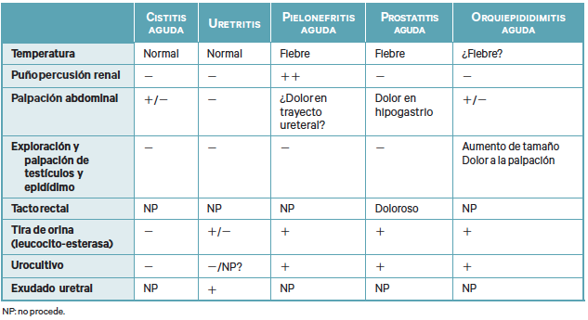
Diagnòstic diferencial

Slide 149
Prostatitis aguda
Atenció Primaria:
  < 65 anys
  Bon estat general
  No antecedents de risc
  No vòmits
  Possibilitat de control ambulatori
Criteris derivació:
Mal estat general
No poder prendre els ATB
Patologia urològica: obstrucció, catèter
Immunodeprimit
Evolució poc favorable
Retenció aguda d’orina
Dubtes diagnostiques
Notes:
Dudas en el diagnóstico clínico Paciente 65 años Mal estado general y/o clínica de bacteriemia Mala tolerancia a la vía oral Sospecha de no cumplimiento terapéutico o imposibilidad de seguimiento evolutivo Antecedente de riesgo de ITU complicada Inmunodeprimidos

Slide 150
Hem de fer alguna exploració més per establir el diagnòstic?

Slide 151
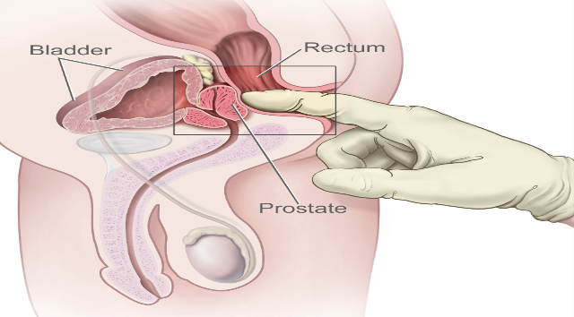
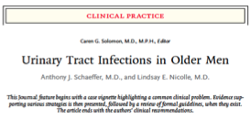
ITU COMPLICADA = UROCULTIU Pre y Post

Slide 152
Urocultiu
Tacte rectal?
Notes:
Tacte rectal és molt dolorós, contraindicat el massatge per risc de bacterièmia. Només fer el tacte en dubte diagnòstica. El simple tacte pot ocasionar l’emissió d'exsudat purulent pel meat. No augmenta bacterièmia en pacients con antibioticoterapia o manipulació prèvia de via urinària o tacte rectal
En un paciente con disuria y fiebre, en el que se descarta una orquitis (testes normales) y una pielonefritis aguda (puñopercusión renal negativa) se puede establecer el diagnóstico de prostati-tis aguda sin necesidad de hacer tacto

Slide 153
Prostatitis aguda
  Febre, calfreds, mal estat general, dolor perineal/rectal, símptomes irritatius (disúria) i obstructius (degoteig..)
Clínica
Complicacions:
  Abscés prostàtic
  Bacterièmia/Sèpsia
  PNA
  Orquiepididimitis
  Retenció urinària
  Progressió a prostatitis crònica
  Tacte rectal dolorós
  Tira reactiva +
Exploració
Tractament
Notes:
Es més frequent en homes joves i d’edat mitja. Majoritariament és per migració de bacteries des de la uretra i la bufeta, així com per reflux d’ orina intraprostátic. Son factors de risc per tenir prostatitis, les anomalíes anatòmiques com estenosi uretral, antecedentes de sondatges continuos o intermitents, biòpsia prostàtica o procediments diagnòstics o terapèutics com instrumentalització. Suposa el 5% dels problemes genitourinaris i el 4% de les prostatitis diagnosticades. En prostatitis aguda está implicada la Escherichia coli en el 58-88%
Clínica: inici brusc, disúria, dolor perineal/rectal, dolor a l’ejaculació, urgència+ símptomes obstructius (goteig urinari)
PSA augmenta i es normalitza després del tractament.
En cas d’obstrucció s’haurà de sondar.
Epidedimitis: per reflux de gèrmens des de la uretra prostàtica. Alerta d’una possible prostatitis. Febre i dolor en l’hemiescrot corresponent que augmenta de tamany (Clamydies en joves i enterobacteries en grans
Diag diferencial amb torsió testicular: En la torsió trobem el signo de Prehn negativo: la elevación del testículo afectado no disminuye el dolor e incluso lo incrementa, a diferencia de lo que ocurre en la epididimitos.
No cal ECO diagnòstica.

Slide 154
Prostatitis aguda
Clínica: febre, calfreds, MEG, símptomes irritatius i obstructius
Exploració: Tira reactiva +.
Cultiu: + per enterobacteris
Complicacions:
1.Abscés prostàtic
2.Bacterièmia/Sèpsia
3.PNA
4.Orquiepididimitis
5.Retenció urinària per edema prostàtic
6.Progressió a prostatitis crònica (sobretot si tractaments curts)
Notes:
Clínica: inici brusc, disúria, dolor perineal, dolor a l’ejaculació, urgència+ símptomes obstructius
PSA augmenta i es normalitza després del tractament.
No cal ECO diagnòstica. Si la febre persisteix fem ECO transrectal per descartar abscés que s’hauria de drenar.
Un cop baixada la febre podem donar cipro o cotrimoxazol. Les quinolones són el tractament d’elecció donada la seva excel·lent difusió en el teixit prostàtic. L ‘eficàcia és similar per qualsevol quinolona (ofloxacino comp de 200). No hi ha prou evidència pels altres antibiòtics. En cas d'al·lèrgia es pot donar cefixima 400 (sinó es vol punxar). Recordar hidratar i donar AINES i laxants. El tractament ha de ser de 4 setmanes per evitar el pas a prostatitis crònica .
En cas d’obstrucció s’haurà de sondar.
Si a les 48-72 h persisteix febre : hospi per descartar abscés que s’hagi de drenar. Es diag per ECO transrectal
Epidedimitis: per reflux de gèrmens des de la uretra prostàtica. Alerta d’una possible prostatitis. Febre i dolor en l’hemiescrot corresponent que augmenta de tamany (Clamydies en joves i enterobacteries en grans)

Slide 155
Prostatitis aguda
Quin seria el tractament?
Quin control requereix aquest pacient?
Notes:
Control a las 48 hrs en caso de no ser necesario ingreso Hospitalario

Slide 156
Tract. prostatitis aguda
Gentamicina 240 mg. / 24 h IM
Ceftriaxona 1 gr /24h. IM
(continuar VO segons antibiograma)
Ciprofloxacino 500 mg. / 12 h.
Levofloxacino 500 mg / 24h .
Cotrimoxazole 160/800 mg/12h 4 setmanes
Cefixima 400 mg / 24h.
Cefuroxima 500 mg / 12h
AINEs+ Laxants
Notes:
156
L’antibiòtic ha de ser sensible, adequat per gram neg
Aquí els antibiòtics arriben per sang i els betalactàmics són tan vàlids com quinolones (?)
Es pot punxar 2-3 dies i passar a VO segons antibiograma.
Un cop baixada la febre podem donar cipro o cotrimoxazol. Les quinolones són el tractament d’elecció donada la seva excel·lent difusió en el teixit prostàtic. L ‘eficàcia és similar per qualsevol quinolona. No hi ha prou evidència pels altres antibiòtics. En cas d'al·lèrgia es pot donar cefixima 400 (sinó es vol punxar). Recordar hidratar i donar AINES i laxants. El tractament ha de ser de 4 setmanes per evitar el pas a prostatitis crònica (en un 5% de casos, queden colònies acantonades i la infecció evoluciona a la cronicitat) .
Si a les 48-72 h persisteix febre : hospi per descartar abscés que s’hagi de drenar, antibiòtic resistent

Slide 157
Cas clínic 6
Home de 58 anys que ve a la consulta amb l'anàlisi d'orina de la revisió d'empresa. Urocultiu: Positiu per E. Coli: 10.000 UFC/ml.
Presenta disúria i pol·laciúria des de fa 15 dies. No té febre ni supuració uretral. No hi ha canvis de parella sexual. Té molèsties ocasionals a perineu.
Antecedents: fa 3 mesos va tenir una simptomatologia similar a l'actual i va prendre un antibiòtic 5 dies.
Exploració: Bon estat general. T= 36,8º. Dolor lleu a la palpació a hipogastri. No supuració uretral. Escrot normal. PPL negativa. Tacte rectal: pròstata no dolorosa, consistència normal, una mica augmentada de mida, no nòduls.
Notes:
Es bacteriúria significativa? Si.
Es una recurrència: >2itus en 3 anys.

Slide 158
En quines patologies haurem de pensar davant d’un home amb disúria?
Com farem el diagnòstic diferencial?
Hem de fer una analítica d’orina? Quina?
Notes:
La disúria no és tan predictiva d’itu com en la dona, i els gèrmens tampoc, s’ha de fer cultiu.

Slide 159
ITU en l’home
Disúria
Pol·laciúria
Història clínica
febre?
Descartar epididimitis, prostatitis, pielonefritis
-
Cultiu
+
Cultiu
gonococ
clamidea
primer episodi
-
+
SI
NO
Infecció
no bacteriana
Altres causes
Tractament
Tractament
7 dies
Tractament 2 setmanes
Urocultiu. Estudi urològic
Persisteixen
símptomes?
NO
SI
Resolt
Urocultiu
-
Cultiu
+
Altres causes
Tractament 6 setmanes
Urocultiu. Estudi urològic
Notes:
Les itus en l’home són menys freqüents (<0’5%). La longitud de la uretra (11cm més llarga, entre 15-20cm) i les secrecions prostàtiques (bactericides, impedeixen la colonització uretral)+gran distància entre anus i uretra+ gland (epiteli sec): factors que no afavoreixen la colonització.
Amb l’edat >65anys le fr d’itus augmenta (10%) fins igualar-se amb la dona: les secrecions prostàtiques perden activitat + augment de la instrumentalització (sondes, cistoscòpies) + DM, pròstata....
Factors predisposant : homosexualitat, conservació prepuci, relacions amb dones que tenen colonitzat l' introit)
En la uretritis predomina la disúria sense pol·laciúria amb o sense exsudat uretral (quan hi ha disúria amb pol·laciúria pensar en itu)
En cas de febre, en el 90% dels casos hi ha la pròstata implicada (PSA i volum augmentats)
Recurrències en l’home: 85% són recidives (per prostatitis crònica) i el 15% són reinfeccions (HBP per obstrucció). Si cistitis recurrent, pensar en patologia subjacent (prostàtica, litiasi o càncer de bufeta)
Es considera complicada excepte un primer episodi i precisa d’estudi urològic.

Slide 160
Quin tractament pautarem?
S’ha de fer urocultiu post-tractament?
S’ha de fer estudi urològic?
Notes:
Tractament antibiòtic durant 2 setmanes (és una recurrència).

Slide 161
Tractament cistitis
Ciprofloxacino 500 mg /12 h.
Levofloxacino 500 mg /12 h.
Cotrimoxazol 160-800 mg /12 h
Amoxicil.lina clavu. 500 -125 mg /8h. 7-10 dies
Cefuroxima 500 mg /12 h
Cefixima 400 mg /24 h
Notes:
161

Slide 162
N Engl J Med 2016; 374:562-571

Slide 163
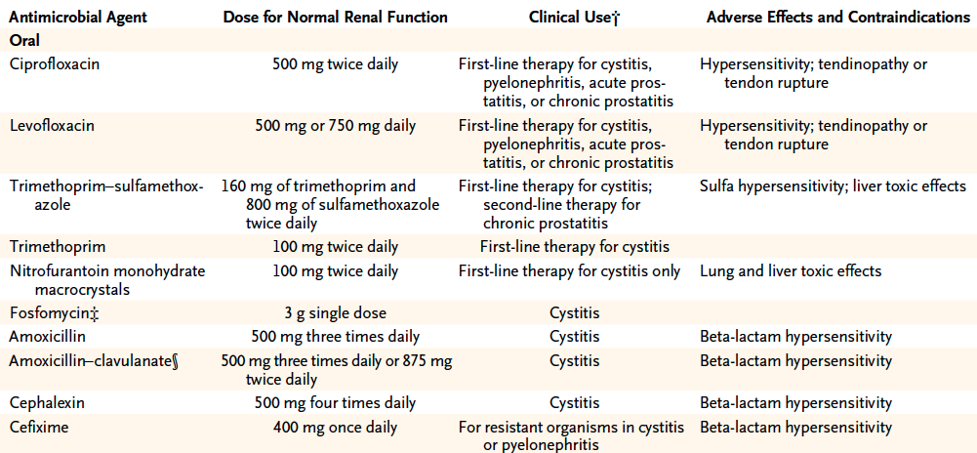

Slide 164
Tractament: Ciprofloxacino 500 mg/12h. durant 14dies
Urocultiu posttractament: negatiu
Estudi urològic
A les 3 setmanes torna amb ecografia prostàtica i renal: canvis compatibles amb prostatitis crònica
Notes:
Trac: norfloxacino 400/12, cipro 250/12, oflo 200/12, amoxi-clav 500/8 i cefuroxima (250/12)

Slide 165
Prostatitis
Aprox. 50% d’homes tindran un episodi de prostatitis
La prostatitis bacteriana representa un 5-10%
L’aguda és molt més infreqüent que la crònica
Entre un 90-95% tenen prostatitis crònica abacteriana
Entre les cròniques la bacteriana té un millor pronòstic

Slide 166
Classificació prostatitis
P. aguda bacteriana
P. crònica bacteriana (>3 mesos)
P. crònica no bacteriana: (>3 mesos, no gèrmens)
  tipus inflamatori (leucòcits a líquid prostàtic)
  tipus no inflamatori
P. inflamatòria asimptomàtica (sense símptomes i amb leucòcits a líquid/teixit prostàtic)
Krieger JN, et al.The NIH Consensus concept of chronic prostatitis/chronic pelvic pain syndrome compared with traditional concepts of nonbacterial prostatitis and prostatodynia. Curr Urol Rep. 2002 Aug;3(4):301-6.
Notes:
Nova classificació de les prostatitis des del 1995.
Les prostatitis d’origen bacterià representen només el 5-10% .
Sdr de dolor crònic pélvic: desconfort o adoloriment perineal difús. El símptoma guia és el dolor sense infecció.
Un episodi de prostatitis crònica obliga a descartar neo.
Prostatitis crònica no bacteriana : Es miren els leucos del semen i de l’orina post-massatge (i no només de la secreció prostàtica), i han més casos que en la classificació antiga. Abans es pensava que afectava a homes de mitjana edat. Avui s’admet que pot afectar als homes entre els 20-80 anys, encara que augmenta amb l’edat.
Etiologia: desconeguda. Causes possibles: infecciosa (infecció oculta no detectable amb mètodes convencionals), autimmune, neurològica, psiquiàtrica.
Hi ha tests validats sobre qualitat de vida.

Slide 167
Prostatitis crònica bacteriana
ITU de repetició (pel mateix germen) o bacteriúria incidental
Clínica:
  Entre episodi i episodi, pot ser asimptomàtica (..infertilitat)
  Símptomes urinaris irritatius/obstructius (DD amb HBP)
  Dolor pelvià, testicular, penis, rectal, cara interna cuixes, lumbosacre..
  Símptomes sexuals: hemospèrmia, disfunció sexual, dolor ejaculació, ejaculació precoç, infertilitat
  Tacte rectal anodí.
  Tira reactiva i urocultiu –
  Diagnòstic: Ecografia + cultiu fraccionat
Notes:
Al menys 3 mesos de duració
De vegades els símptomes són escassos o inexistents i només es presenta alteracions en el semen amb infertilitat.
Altres vegades predominen els símptomes sexuals: alteracions en l’erecció, ejaculació dolorosa, ejaculació precoç o hemospermia.
Però el més habitual és la presencia de dolor pelvià i símptomes urinaris.
El dolor es pot presentar en llocs dispars: lumbosacre, perianal, suprapúbic, cara interna dels cuixes, escrot, penis.
En la valoració de la clínica s’inclou l’impacte sobre la qualitat de vida
L’eco transrectal no sembla gaire útil pel diagnòstic de prostatitis crònica, els canvis observats són poc específics de prostatitis crònica. Pot ser més útil per fer seguiment del tractament.

Slide 168
Prostatitis crònica bacteriana
ITU de repetició causades pel mateix germen (recaigudes)
  entre episodi i episodi, pot ser asimptomàtica
  símptomes irritatius/obstructius, dolor perineal, testicular o rectal, símptomes urinaris, hemospèrmia, dolor ejaculació, cansament, artràlgies
  tacte rectal anodí
  tira reactiva i urocultiu negatiu
Clínica
  ecografia transrectal
  anàlisi del líquid prostàtic
  cultiu fraccionat
Diagnòstic
Notes:
L’eco transrectal no sembla gaire útil pel diagnòstic de prostatitis crònica, dons és poc específica.

Slide 169
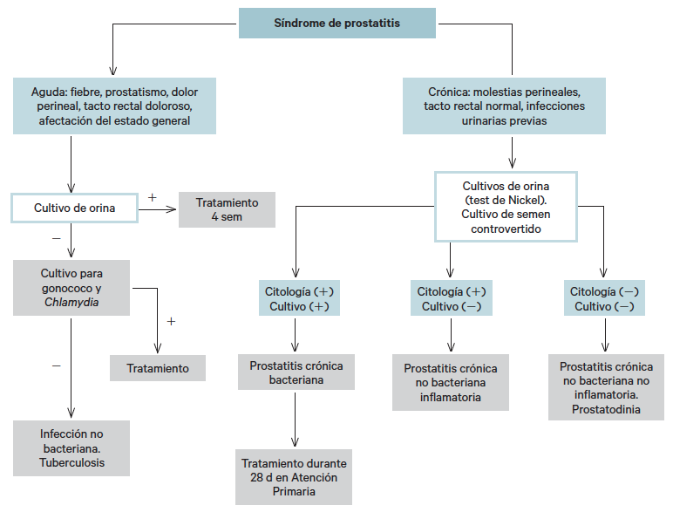
Classificació de les prostatitis

Slide 170
Com interpretarem l’urocultiu a la prostatitis crònica ?

Slide 171
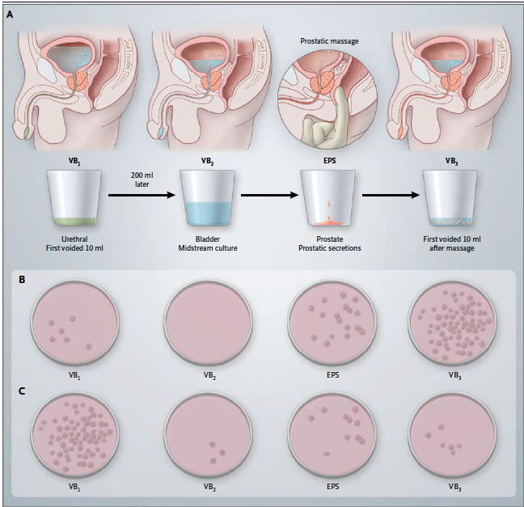
Urocultiu fraccionat. T.Stamey-Meares
200ml
massatge
prostàtic
10ml
10ml
10ml
ORINA
INICIAL
ORINA
MITJA
SECRECIÓ
PROSTÀT.
ORINA
POSTMASSATGE
--
--
+
i/o
+
10¹
10¹
>10^{>1}
>10^{>1}
Presència de patògens només després del massatge
Notes:
Variant de Nickel: mostra abans i després del massatge. La prova és + quan en el cultiu de l’orina o de les secrecions prostàtiques després del massatge el nº de colònies es 10 vegades superior a la d’abans del massatge. El cultiu del semen no serveix doncs en el 50% d’homes sans apareixen microorganismes.
Una PSA alta després del tractament obliga a descartar neo.

Slide 172
Prostatitis crònica bacteriana
Tractament: 6-12set:
  Ciprofloxacino 500 mg/12 h.
  Ofloxacino 400 mg/12 h.
  Cotrimoxazol(TMP/SMX) 320–1.600 mg/12 h
Pauta supressora: 6 mesos - 2 anys:
  Cotrimoxazol 80-400 mg/ dia
  Nitrofurantoïna 100 mg / dia
  Ciprofloxacino 250 mg / dia
  Ofloxacino 200 mg / dia
Notes:
Curació en 60% de casos. Hi ha autors que aconsellen tractament amb cipro, oflo o levo durant 4-8 setmanes.. Si després recurreixen , es pot prolongar fins a 3 mesos ( no ha estat estudiat de forma sistemàtica).
Sinó respon: pauta supressora, extracció litiasi prostàtiques, prostatectomia parcial, injecció intraprostàtica d’antibiòtics, immunoteràpia.
Els antibiòtics han d’arribar bé a l’interior de la pròstata, han de ser liposolubles amb baixa unió proteica, gradient àcid de PH.. Són bons: Fluorq./ TMP / doxiciclina / fosfomicina / aztreonam / ceftriaxona
S’han de fer cicles de 6-12 set. Amb control microbiològic fraccionat 1 setmana després. Si aquest és negatiu es repeteix 4 setmanes més tard i després cada 3 mesos fins completar l’any: curacions en el 50-60%.
Si amb la supressió durant 6 mesos també es fracassa: injecció intraprostàtica d’antibiòtics o prostatectomia.
Sdr dolor crònic pèlvic: 1- inflamatori: AINES (indometacina o COX2), alfabloquejants, IQ, antibiòtics durant 4 setmanes (pensant en chlamydies, mycoplasma..): tetraciclines
2- no inflamatori: analgèsics, relaxants musculars, psicoteràpia...
D’elecció: antibiòtics+ alfabloquejants: milloren molt la qualitat de vida i les recidives. Milloren molt amb 12 setmanes d’ofloxacino amb recomanacions d’ejaculacions freqüents.

Slide 173
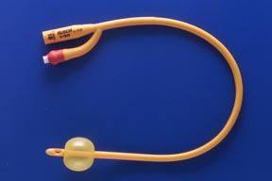
Sondatge urinari
ITU relacionada amb el cateterisme urinari= ITU durant el cateterisme o < 72 hores post-retirada
•Prevalença a la comunitat 0,02-0,07%
–Població geriàtrica 4%
–Població de residència geriàtrica 20%
–Població de residència geriàtrica, amb incontinència > 35%
–Lesionats medul·lars, 15% als 5 anys post-lesió
•Definicions:
A–Curta duració (< 30 dies, làtex, itus monomicrobianes) o permanent (> 30 dies, silicona, itus polimicrobianes )
B–Únic o intermitent (itus monomicrobianes)
C–Sist tancat /obert
Notes:
Representen un problema de salut pública, doncs són causa freqüent de bacterièmies nosocomials i són un important reservori de gèrmens multiR MDR, com els gram – BLEE.
A Espanya hi ha de 12-20 casos nous a l’any de lesions medul·lars. El 15% als 5 anys portaran sonda i dels restants , un % significatiu utilitzaran sondatge intermitent.
Respecte a les definicions:
A Temps: Curta duració o sondes permanents. En sondatges de curta durada s’utilitzen sondes de látex i en els de llarga durada de silicona (>3 mesos)
B Únic/Intermitent
- Únic: inserció uretral sense deixar la sonda a la bufeta. En hiperplàsia de pròstata per veure si hi ha obstrucció o fer urocultiu
- Intermitent: inserció uretral sense deixar la sonda a la bufeta. En bufeta neurògena per buidar-la (en el cas que sigui hipoactiva). Buidament de 4-6 cops/dia
La taxa d’ITUS és inferior a la de la sonda permanent.
En general infeccions mono microbianes.
C Obert/tancat
-Sist de drenatge tancat és el que no té desconnexió entre la sonda i la bossa. Es connecta la sonda a la bossa en condicions estèrils i no es toca més. La bossa no es canvia i es buida a través d’una clau situada a la part inferior.
La incidència de bacteriúria és del 3-6% al dia. A les 2 setmanes és del 50%
-Sist de drenatge obert: cada vegada que la bossa és plena s’ha de canviar i es desconnecta de la sonda. Es recomana al pacient que ho faci en condicions d’asèpsia
La incidència de bacteriúria als 3 dies és del 100%
Els sist tancats redueixen bacteriúria en sondes de curta durada, no està tan clar en els sondatges permanents
En les guies del 2010 de la IDSA no es recomanen les sondes de plata ni amb recobriment antibiòtic per falta d’evidència. Redueixen al principi la bacteriúria però no evidència de reducció de formes simptomàtiques ni de mortalitat. Els de plata van ser retirats per falta d’eficàcia. Cars.

Slide 174
Sondatge urinari. Patogènia
(sondatge permanent)
El cateterisme disminueix els sist de defensa de l’organisme
3 mecanismes d'accés
Gèrmens diferents (del pacient o del personal sanitari) i patró de resistències diferent a població general
Polimicrobianes
Biofilm
Càndides
Proteus: cristalls d’estruvita
Notes:
El cateterisme interfereix en els mecanismes de defensa naturals de l’organisme contra les infeccions: orina residual, disminueix proteïna de Tamm-Hosrfall (inhibeix adhesió bacteriana)..
El gèrmens són del propi pacient (flora intestinal i uretral) o del personal sanitari
3 mecanismes d'accés: 1- via extraluminal: és la més freqüent . Enterobacteries
2- via intraluminal o por migració retrògrada a través del sistema de drenatge. A l’obrir el sistema tancat o per contaminació de la bossa. Enterobacteries
3- Durant la inserció del catèter, els gèrmens que colonitzen el meat uretral arriben i colonitzen la superfície externa de la sonda (i a partir d'aquí la orina vesical)
Es formen biopel.ícules en ambdós superfícies de la sonda i en l’uroepiteli.
La presència de Proteus amb ureases que hidrolitzen la urea i formen amoni (cristalls o dipòsits d’estruvita: fosfato-amònico-magnèsi) quan el PH és superior a 6,7

Slide 175
Sondatge urinari. ITU
La forma més freqüent d’ITU en aquests pacients és la BA
La cistitis aïllada és poc freqüent. El sdr miccional o dolor en penis o vagina no ajuda al diagnòstic.
ITU simptomàtica en sondatge permanent: Febre que no es atribuïble a una altra causa . En gral PNA, prostatitis i epidedimitis.
Els símptomes en pacients grans poden ser atípics (febre, empitjorament cognitiu, anorèxia i decaïment, dolor, hematúria)
Orina tèrbola o amb mala olor no és sospita d’ITU
2,72 episodis per 100 pacients-dia (intermitent 0,41-1,86 )
Risc de bacterièmia 10-24%: en relació a l’obstrucció (cristalls d’estruvita) i al recanvi traumàtic.
Diagnòstic: Urocultiu (no guiar-nos pels previs)

Slide 176
Complicacions sondatge permanent
ITU associada a sondatge urinari= febre no atribuïble a altre causa Pielonefritis crònica, epididimitis, prostatitis, abscés prostàtic.
Risc de bacterièmia 10-24%
Obstrucció de la sonda 50%
Hematúria macroscòpica 30%
Litiasi vesical o renal
Càncer de bufeta

Slide 177
Maneig Bacteriúria Asimptomàtica en el sondat
–No tractar la bacteriúria asimptomàtica (si en embarassades i en cas de procediment urològic en el que es prevegi un sagnat de la mucosa)
–En sondatges transitoris, la bacteriúria es resol amb la retirada de la sonda. No cal donar antibiòtic
–En sondatges transitoris, si la bacteriúria persisteix 48h després de la retirada de la sonda valorar donar antibiòtic (+ risc de d’itu)

Slide 178
Maneig ITUsimptomàtica
en el sondat
–Si sospitem cistitis en sondatges curts o post sondatge: Tractament 7 dies+ recanvi sonda.
Antibiòtics recomanats:
•ciprofloxacino 500mg/12h
•Ofloxacino 200mg/12h
•Norfloxacino 400mg/12
•Amoxicil·lina-clavulànic 500/125mg/8h
•Cefuroxima axetil 500mg/12h
–Si sospitem PNA o prostatitis, allargarem el tractament fins a dies10-14. Si clínica bacterièmia: derivació hospital
–En general no es recomana el tractament de la candidúria. Canvi de sonda erradica 40% casos. Trac itu simptomàtica:
•Fluconazol 200mg/dia 7-14 dies

Slide 179
Prevenció ITU associada a sondatge urinari
•Avaluar la necessitat (50% innecessaris) i disminuir la duració.
•Inserció sonda de forma asèptica (higiene/antisèptic en meat?)
•Bossa en posició declivi respecte a la bufeta
•La neteja diària del meat (No amb antisèptics o pomades antib.)
•Ingesta diària de 2-4 litres de líquid
•La irrigació amb antibiòtics està contraindicada.
•La irrigació amb sèrum fisiològic no redueix les obstruccions.
•No acidificar orina amb ac ascòrbic ni metenamina: no evidència
•No nabius
•Al recanviar la sonda no tractar amb antibiòtics de forma sistemàtica
(Només tractar en immnunodeprimits, hematúria o si antecedents de ITU per canvi. Donar antibiòtic unes hores abans de la manipulació)
Notes:
No es pot prevenir la BA, les mesures són de cara a prevenir la itu simptomàtica
Les dues indicacions per sondar, són la incontinència (molt poques vegades) i l’obstrucció.
La sonda ha de tenir el diàmetre adequat. Aplicar lubricant hidrosoluble
Bossa en posició declivi respecte a la bufeta, la sonda no ha de caure per sota de la bossa. Flux descendent continuo
La bossa es canvia quan es canvia la sonda, molts sediments, mala olor..
La sonda de làtex es sol canviar cada 15 dies, la de silicona cada mes (fins a 3 mesos)
La irrigació urinària està indicada sols quan hi hagi perill d’obstrucció per hemorràgia després de cirurgia urològica. En cas d’obstrucció s’ha de recanviar la sonda. En alguns pacients la sonda de silicona pot durar més de 3 mesos i en altres requeriran el recanvi cada 15 dies per obstrucció.,
Els sist de drenatge tancat redueix la incidència de bacteriúria e itu simptomàtica en els sondatges transitoris. La eficàcia d’aquesta mesura és menys clara en pacients amb cateterisme prolongat.
Només un 10% dels gèrmens en sondats tenen fímbries pel que els nabius no són eficaços en la prevenció.
La vacuna uro-vaxon podria ser una alternativa.

Slide 180
Factors de risc de ITU en pacients amb sondatge urinari
Duració del sondatge
Dona
Edat > 50 anys
Diabetis mellitus
Insuficiència renal
Malaltia greu
Colonització de la bossa recol·lectora
Sondatge sense tècnica estèril
Cura inadequada del sondatge

Slide 181
Recomanacions
MANEIG DE L’ITU AL PACIENT AMB SONDATGE URINARI
  D. Els simptòmes en aquests pacients poden ser atípics.
  B. No utilitzi la tira urinària pel diagnòstic d’ITU.
  A. No tracti rutinàriament amb antibiòtics per prevenir l’ITU.
  B. No tracti la bacteriúria asimptomàtica.

Slide 182
Conclusions
La cistitis en la dona és una patologia benigna. El diagnòstic es basa en la clínica i la tira reactiva (no cal cultiu). Es tracte amb una pauta curta d’antibiòtic.
Conèixer el nostre mapa de resistències.
Urocultiu postractament: poques vegades aporta informació.
Les recurrències són molt freqüents en la dona. Cal sol·licitar urocultiu previ al tractament. No es necessari demanar estudi de la via, en la majoria dels casos.
La bacteriúria asimptomàtica (10⁵ UFC/ml.) només es tracta en l’embarassada. Està contraindicat tractar la BA en el sondat i en l’ancià.

Slide 183

Gràcies

